Slide 1
第4章 存储管理
《操作系统》
计算机工程学院
2026. 8
0

Slide 2
第4章 存储管理
计算机之所以能够得到如此广泛的普及，一方面归功于计算机高效的运算能力，另一方面则是强大的存储容量。现代计算机系统中的存储容量已相当大，但仍然不能满足功能不断增强的系统程序和大型应用程序的使用，因而有效地管理计算机系统中的存储器，仍是操作系统的重要管理任务。
本章主要讨论如何在主存储器空间中存放用户的程序和数据，使得主存空间利用率更高，程序执行效率更快。
本章从存储器相关基本概念着手，将存储管理划分为简单存储管理和虚拟存储管理两部分，分别介绍两种管理技术，内容包括了每一种存储管理技术的原理、逻辑描述、经典案例，详述了操作系统的存储管理所实现的主存的分配和去配、地址转换和存储保护、主存空间的共享以及扩充。

Slide 3
第4章 存储管理
学习内容：
1 存储系统的基本概念 2 存储管理的基本概念
3 分区存储管理 4 简单分页存储管理
5 简单分段存储管理 6 虚拟存储管理
7 请求分页虚拟存储管理 8 请求分段虚拟存储管理
9 请求段页式虚拟存储管理

Slide 4
1 存储系统的基本概念
计算机最突出的特点是存储记忆功能，存储器在计算机系统的组成中占有非常重要的位置。计算机的存储系统由不同的存储器组成，每种存储器具有其自身的特点和作用。从作业的逻辑地址空间到存储设备中的物理地址空间需要地址转换，在多道程序设计系统中，允许多个作业驻留内存，存储空间的利用和管理就变得尤为重要。

Slide 5
1.1 存储器的分类
目前计算机的存储系统主要采用三级存储器组成，分别是：
¤ 高速缓冲存储器（也称为缓存）
¤ 主存储器（也称主存或内存）
¤ 外存储器（也称为外存或辅存）
这三级存储器的性能各异，容量上依次增加，访问速度上依次减慢。
存储在外存中的程序必须进入内存才能被处理器执行，所以内存是一个非常重要的中转站。一方面内存中信息的存取必须满足处理器处理速度的要求；另一方面，在多道程序设计系统中，多道作业同时驻留内存，就要求能够很好的管理内存资源。
高速缓冲存储器的访问速度快于内存，利用它存放内存中一些经常访问的信息可以大幅度提高程序执行速度。为了实现多道作业同时驻留主存，操作系统通常采用内存分区的方法，作业按分区存取。随着实际应用的需求，应用程序的容量远远超出主存的容量，同时考虑到程序运行的顺序性、局部性、循环性和排他性，所以程序执行时不需全部装入内存，只需部分性的装入。这需要将内存和外存相结合，给用户提供一个比实际内存容量大得多的虚拟的存储器。

Slide 6
存储器管理的层次结构
计算机系统对存储器的要求
  存储器的访问速度能跟得上处理机的运行速度。
  存储器具有非常大的容量。
  存储器的价格还应很便宜。
计算机系统存储层次
寄存器
高
存储容量
存取速度
高速缓冲存储器
主存储器
外部存储器

Slide 7
1.2 物理地址和逻辑地址
按址存取是存储器存取信息的基本方法。
★ 物理地址是指内存单元的地址，又称绝对地址、实地址。物理地址的集合称为物理地址空间，又称绝对地址空间、实空间、存储空间。物理地址一般是按字节从0开始连续编码的，物理地址空间的大小就是内存容量的大小。
★ 逻辑地址是指用户程序使用的地址，又称相对地址、虚地址。逻辑地址的集合称为逻辑地址空间，又称相对地址空间、虚空间、地址空间。用户编写的源程序通过编译、链接生成的可执行程序就构成了逻辑地址空间，起始地址一般也从0开始编码。
可执行程序在运行时要装入内存，这时逻辑地址空间往往和实际存储的物理地址空间不一致，如一个作业运行时装入起始地址为10MB的内存区，那么原来的逻辑地址0单元实际存储的物理地址就是10MB主存单元，处理器是按物理地址访问指令的，所以这里就有从逻辑地址向物理地址转换的过程。

Slide 8
程序的装入和链接
程序运行的一般步骤
库
编译程序产生目标模块
链接程序
装入模块
装入程序
…
内存
第一步
第二步
第三步

Slide 9
程序的装入和链接
绝对装入方式
  由装入程序根据装入模块中的地址，将程序和数据装入内存
特点
  需要事先知道内存装入地址
  只适合单道程序系统
内存
符号地址
绝对地址
1024
1024
程序
JUMP i
操作系统
JUMP 1424
JUMP 1424
i
1424
1424
LOAD j
LOAD 2224
LOAD 2224
用户空间
2224
DATA
j
DATA
2224
DATA
(a) 目标模块
（b）装入模块
绝对装入方式

Slide 10
程序的装入和链接
可重定位装入方式
  由装入程序根据内存当时的实际使用情况，将装入模块装入到内存的适当位置，并修改相应地址
重定位： 把目标程序中的逻辑地址（指令和数据）转换为物理地址的过程
静态重定位：地址变换只是在装入时一次完成，以后不再改变
特点
  边装入边将逻辑地址修改为物理地址（包括指令内的地址一并修改）
  适合多道程序系统
  程序在内存不能移动
内存空间
逻辑地址
操作系统
0
程序一
1000
10000
10000
LOAD 2500
10000
2500
11000
用户空间
11000
365
LOAD 12500
LOAD 2500
12500
5000
12500
365
365
装入模块
15000
15000

Slide 11
程序的装入和链接
内存空间
  动态运行时装入方式
    由装入程序将装入模块装入到内存的适当位置，不立即修改地址，运行时再边运行边修改地址。
  特点
    装入内存地址是相对地址
    程序可以在内存移动
    可以满足对换需要
    适合多道程序系统
    需要硬件支持
逻辑地址
操作系统
0
1000
10000
LOAD 2500
10000
2500
11000
用户空间
365
LOAD 2500
5000
12500
装入模块
365
15000

Slide 12
程序的装入和链接
程序为什么要链接?
链接程序的功能
  将编译或汇编后所得到的一组目标模块以及它们所需要的库函数，装配成一个完整的装入模块。
链接方式
  静态链接（Static Linking）
  装入时动态链接(Load-time Dynamic Linking)
  运行时动态链接(Run-time Dynamic Linking)

Slide 13
程序的装入和链接
静态链接：事先进行链接，形成一个完整的装入模块，以后不再拆开。
需解决的问题： 对相对地址进行修改； 变换外部调用符号
特点
  不便于修改和更新
  不便于模块共享
  可能装入不需要运行的模块，浪费存储空间
0
0
模块A
模块A
模块A
CALL B ；
JSR”L” ；
L-1
Return;
L-1
Return;
0
L
模块B
模块B
JSR”L+M”
CALL C
Return;
M-1
Return;
L+M-1
L+M
模块C
0
模块C
Return;
L+M+N-1
N-1
Return;
(b) 装入模块
(a) 目标模块

Slide 14
程序的装入和链接
装入时动态链接
  用户源程序经编译后所得到的目标模块，是在装入内存时，边装入边链接的。
特点
  便于软件版本的修改和更新
  便于实现目标模块的共享
  可能装入不需要运行的模块，浪费存储空间
0
0
模块A
模块A
CALL B ；
CALL B ；
JSR “L”
Return;
L-1
Return;
L-1
L-1
L
0
模块B
0
JSR “L+M”
CALL C
模块B
L+M-1
L+M
Return;
L+M-1
CALL C
M-1
M-1
Return;
0
模块C
0
模块C
L+M+N-1
N-1
Return;
Return;
(a) 目标模块
N-1
(b) 装入模块

Slide 15
程序的装入和链接
运行时动态链接
  在执行过程中，若发现一个被调用模块尚未装入内存时，由OS去找到该模块，将它装入内存，并把它链接到调用者模块上。
特点
  不需要装入不运行的模块
  便于实现目标模块的共享
0
0
模块A
模块A
操作系统
CALL B ；
0
CALL B ；
模块A
Return;
L-1
Return;
L-1
JSR”L”
CALL B ；
0
0
模块B
模块B
L-1
Return;
CALL C
L
CALL C
模块B
Return;
M-1
Return;
CALL C
M-1
0
L+M-1
Return;
模块C
N-1
Return;
（b）运行时动态链接
(a) 目标模块

Slide 16
1.3 地址重定位和存储保护
为保证程序运行的正确性，当作业装入内存运行时必须将其逻辑地址转换成物理地址，这样的转换过程称为地址重定位。具体有两种实施方式：
静态重定位和动态重定位。
在程序运行之前由装入程序一次性完成的地址转换称为静态重定位；而在程序运行过程中，对要被访问的程序和数据部分进行地址转换的方式称为动态重定位，一般由硬件地址转换机构来实现。
静态重定位和动态重定位除了实施重定位的时机和主体不同外，它们对程序运行和系统管理的影响也是不同的。采用静态重定位的系统中，由于地址转换发生在运行之前，所以程序运行前后存储在外存中的副本是不一样的，外存中是逻辑地址，而内存中则是转换后的物理地址；而采用动态重定位的系统中，由于地址转换发生在运行过程中，所以程序运行前后存储在内外存中的副本是一样的，外存中是逻辑地址，内存中也是逻辑地址。逻辑地址又称相对地址，所以程序在内存中可以方便地移动。由此可见：静态重定位简单易实现，程序运行速度快，但程序在内存中的存储空间必须是连续的、受限制的，不可移动，不利于程序的共享；而动态重定位需要硬件支持，程序运行速度较慢，但程序在内存中的存储空间可以不连续，而且可以移动，有利于程序的共享。
多道程序设计系统中，允许多个作业驻留内存，存储空间的利用和管理就变得尤为重要。动态重定位所支持的程序在内存不连续存放，程序的移动技术等均有利于提高存储空间的利用率，便于系统的管理，所以现代操作系统中通常采用动态重定位技术。

Slide 17
2 存储管理的基本概念
程序和数据可以保存在容量较大的外存中，但必须进入主存储器才能被处理器执行。而主存储器的容量是有限的，如何很好地管理主存储器资源，以满足现代操作系统多任务、安全高效、共享等特点的要求，是操作系统必须提供的一个重要功能，存储管理技术的优劣也直接影响系统的性能。存储管理负责管理计算机系统的重要资源——主存储器，尽可能的方便用户使用、提高主存储器的利用率、支持多道程序设计系统。

Slide 18
2.1 存储管理的功能
存储管理的主要管理对象是内存，也提供对外存的管理功能。为了提高内存的利用率和便于拥护管理，操作系统提供的存储管理要具有以下方面的功能：内存的分配和回收、地址转换、内存的共享和存储保护、内存的扩充。
1. 内存的分配和回收
现代操作系统基于多道程序设计思想，允许多道作业驻留内存，那么存储管理首先必须解决内存空间如何分配的问题。当内存中某个作业释放所占有的内存空间时，系统应该及时回收以便于再利用。
内存的分配和回收工作是相联系的，采用有效的分配策略同样有利于内存的回收。通常采用软件与硬件相结合的方法，使用合适的数据结构，如表，来描述内存的分配和回收情况。
2. 地址转换
程序必须装入内存才能运行，而用户程序使用的是逻辑地址，处理器则是按照物理地址访问内存，所以存储管理应当提供地址转换功能，保证程序的正确执行。

Slide 19
3. 内存的共享和存储保护
在实际应用中，多道作业通常共享程序和数据，如共享编译程序、编辑程序、解释程序、公共子程序以及公用数据等，从节省内存空间的角度考虑，不能为每个作业存储一个副本，而是在内存中只提供相应程序或数据的一个副本，某个作业需要时，就去访问那个内存区。
实现共享必须解决存储保护的问题。不同作业之间要防止相互干扰，破坏信息，操作系统必须对内存各区中的信息进行保护，这就是存储保护。
存储保护通常由软件和硬件相结合完成，硬件主要有界地址和存储键，操作系统将程序可访问的区域传递到硬件，程序执行时由硬件检查是否允许访问，是否越界或核对存储保护键，若允许则执行程序，否则产生中断，执行相应的中断处理程序。
4. 内存的扩充
内存的扩充是存储管理中非常重要的功能。随着计算机应用的不断深入，内存容量的不足成为一个不可避免的问题，增添更多的内存条不一定能解决所有问题。现代操作系统通过软件的方法来对内存进行扩充，也就是说内存的实际容量并没有改变，只是在逻辑上扩充了内存的容量，给用户的感觉是在使用一个容量更大的内存空间，所以也称这种内存的扩充技术为逻辑扩充内存技术。
逻辑上扩充内存必须借助外存，当容量较大的程序要运行时，只需装入部分程序，其余部分仍在外存中，不需要时通过移出内存中的程序，装入外存中的部分程序的方法，达到小内存运行大程序的效果。

Slide 20
2.2 内存扩充技术
目前操作系统通常采用逻辑扩充内存的技术来解决内存容量不足的问题，主要有覆盖、交换和虚存技术。覆盖和交换技术扩充内存的容量有限，一般只用于实存管理系统中；虚存技术扩充内存的程度是巨大的，几乎是无限的，一般用于虚存管理系统中，是现代操作系统通常采用的内存扩充技术。
1. 覆盖技术
解决资源有限的最简单思想就是一物多用，将同一个内存空间分配给不同的作业或同一作业不同的程序段。如系统分配给某作业一指定的内存空间，程序运行时，首先将某些子程序装入内存，程序执行过程中，操作系统根据请求动态地将其他部分装入该程序所分配的内存空间，覆盖以往的程序，这就是覆盖技术。
覆盖技术的优点是一定程度上扩充了内存空间；并且覆盖管理由操作系统自动完成。
覆盖技术的缺点是用户必须描述程序的覆盖结构，给用户编程带来不便；扩充内存的程度有限。
2. 交换技术
覆盖技术的着眼点是提高内存空间的利用率，解决资源有限的另外一种策略是以时间换空间。即将内存中暂时不用的信息以文件形式写入外存，将指定的信息从外存读入内存，这就是交换技术，也称滚进/滚出或对换，在作业调度中也叫挂起调度或中级调度。交换是要花费时间的，考虑到计算机系统的运行效率，交换技术必须注意其使用频率和每次交换的信息量，交换频率太高或每次交换的信息量太大都会影响系统的效率。
同覆盖技术的优点相类似，交换技术能够有限的扩充内存空间，提高内存作业道数。缺点是以时间为代价；如果要交换出的信息选取不当，将造成短时间内频繁的滚进/滚出的现象，也称抖动现象，将严重影响系统的执行效率。

Slide 21
3. 虚存技术
虚拟存储（简称虚存）使用软硬件技术，借助外存，向用户提供一个任意大的虚拟存储器，理论上实现了任意大的程序均能被运行，不受内存空间大小的限制。
虚存技术的基本思想是：作业运行时首先在内存中装入部分程序，当要访问的程序段不在内存时，将产生中断，由存储管理程序将要访问的程序段装入内存。在执行装入工作中，如果内存没有空，则采用交换技术移出部分暂时不用的内存信息；如果被移出的内存信息和要移入的程序段是同属相同的内存空间，就称这个过程采用了覆盖技术。
虚存技术的优点主要表现为极大地扩充了内存，彻底解决了小内存运行大程序的问题；同时提高了内存驻留作业的道数，有利于多道程序的运行；另外，虚存技术是由操作系统程序自动完成的，用户编程时不需考虑内存实际容量大小。
但虚存技术也存在非常明显的缺点，那就是代价大，主要表现为需要的硬件设置多，存储管理软件复杂，所以实现虚存管理要花费时间。但随着处理器运行速度的迅速提高，这种以牺牲时间来换取空间的做法还是可取的。虚存技术自从上世纪70年代开始，至今仍被广泛使用。

Slide 22
2.3 存储管理的分类
存储管理的实施方案遵循由简单到复杂的发展规律。早期计算机应用中程序偏短小，一般将程序全部装入内存运行，随着计算机应用的发展，内存容量不足的问题日益突出，大容量的程序运行时就不能全部装入内存，而采用部分装入内存的原则。正是沿着这个发展过程，存储管理的模式可以分为两大类：实存管理和虚存管理。
实存管理要求作业运行时全部装入内存；
虚存管理只要求作业运行时部分装入内存。
也有书籍将存储管理分为连续存储管理、离散存储管理和虚拟存储管理三大类。
两大类存储管理模式各有具体的实施方案。
➔ 实存管理模式主要有分区式存储管理、简单分页式存储管理、简单分段式存储管理；
➔ 虚存管理模式主要有请求分页虚拟存储管理、请求分段虚拟存储管理以及请求段页式虚拟存储管理。

Slide 23
连续分配存储管理方式——内存管理方式
内存管理的目的
  千方百计地提高存储器的利用率
  更好的满足用户需要
内存管理的主要方法
  连续分配方式
    为一个系统或用户程序分配一个连续的内存空间
  离散分配方式
    将一个用户程序离散地分配到内存中的多个不相邻接的区域中
  虚拟存储系统
    采用某种技术，使一个大的用户程序在较小的内存空间内运行，实现在逻辑上扩充内存的功能。

Slide 24
连续分配存储管理方式—— 连续分配方式
连续分配
  为用户程序分配一个连续的内存空间，使得在逻辑地址空间相邻的代码或数据，在内存空间也相邻。
连续分配类型
  单一连续分配方式
  分区分配方式
    固定分区分配
    动态分区分配
    动态可重定位分配

Slide 25
2.3 存储管理的分类
1. 分区式存储管理
操作系统对内存进行分区，规定每个分区只能装入一个作业，属于连续存储管理。分区式存储管理又分为单一连续区、固定分区和可变分区三种存储管理。
单一连续分配方式：这种存储管理方式把内存划分成系统区和用户区两个分区，用户区仅被一个用户所独占。例如MS-DOS就是采用的单一连续分区管理方式。
分区式分配方式：这种存储分配方式适用于多道程序的存储管理，可以分为固定分区式和可变分区式。固定分区式是将内存的用户区预先划分成若干个固定大小的区域，每个区域中驻留一道程序。可变分区式是根据用户程序的大小，动态地对内存进行划分，所以每个分区的大小不是固定的，分区数目也不是固定的。可变分区式显著地提高了存储器的利用率。

Slide 26
2.3 存储管理的分类
2. 简单分页式存储管理
在这种存储管理方式中，用户地址被划分成若干大小相等的区域，称为页或页面；而内存空间也相应地划分成若干个物理块（也称叶架），页和块的大小相等。这样，就可以将用户程序离散地分配到内存中的任意一块中，从而实现内存的离散分配，这时内存中的碎片不会超过一页。
3. 简单分段式存储管理
这种管理方式是从逻辑关系考虑，把用户地址空间分成若干个大小不等的段，每段可以定义一个相对完整的逻辑信息。在进行内存分配时，以段为单位，段与段之间在内存中可以不相邻接，实现离散分配。
4. 请求分页虚拟存储管理
请求分页系统是在简单分页式存储管理技术的基础上，增加了请求调页功能和页面置换功能所形成的分页式虚拟存储系统。它只需把用户程序的部分页面（而非全部页）装入内存，就可以启动运行，以后再通过请求调页功能和页面置换功能，陆续把将要运行的页面调入内存，同时把暂不运行的页面置换到外存上，置换时以页面为单位。

Slide 27
2.3 存储管理的分类
5. 请求分段虚拟存储管理
请求分段系统是在分段系统的基础上，增加了请求调段功能和分段置换功能所形成的分段式虚拟存储系统。它只需把用户程序的部分段（而非全部段）装入内存，就可以启动运行，以后再通过请求调段功能和置换功能将不运行的段调出，同时调入将要运行的段，置换时以段为单位。
6. 请求段页式虚拟存储管理
这是分页和分段存储管理方式的结合，即将用户程序分成若干个段，再把每一段分成若干个页，相应地将内存空间划分成若干物理块，页和块的大小相等，将页装入块中。请求段页系统同样提供请求调页功能和页面置换功能。这种存储管理方式不但提高了内存的利用率，而且又能满足用户的要求。

Slide 28
3 分区存储管理
分区存储管理是把主存中的用户区划分成若干个连续区进行管理，每个要运行的作业只能装入一个分区中。根据主存分区的划分方法具体分为两种方式：固定分区存储管理和可变分区存储管理。
3.3.1 单一连续区
单一连续区又称单分区存储管理模式。
◆ 采用单一连续区存储管理时主存分配非常简单，仅划分为系统区和用户区。
◆ 系统区存放操作系统驻留代码和数据，用户区全部划归一个用户作业所占有。
所以在这种管理模式下，任一时刻主存储器中最多只有一道程序，多个作业的运行程序只能顺序地依次进入主存储器运行。
单一连续区存储管理的地址转换形式多采用静态重定位。即程序执行之前由装入程序完成从逻辑地址向物理地址的转换。

Slide 29
作业2
作业1
系统区
（操作系统驻留程序）
用户区
（作业的程序、数据）
装入程序
界限地址
图3-1 单一连续区存储管理模式下的静态重定位地址转换示意图
对于单一连续分配方式，为了实现存储保护，防止操作系统受到有意或无意的破坏，需要设置界限寄存器。如果CPU处于用户态工作方式，则对于每一次访问，需检查其逻辑地址是否大于界限寄存器的值，如果大于界限寄存器的值，则表示已经越界，出现了用户程序对操作系统区域的访问，便产生中断，并将控制转给操作系统。如果CPU处于核心态工作方式，此时可以访问操作系统区域。
早期的单用户、单任务的操作系统（如MS-DOS、CP/M等），使用计算机的用户占用了全部计算机资源。这时的存储管理方案采用的是单一连续分配方案。
单一连续分配方式的优点是方法简单，易于实现；缺点是它仅适用于单道程序，不能使处理器和内存得到充分利用。

Slide 30
连续分配存储管理方式—— 单一连续分配
单一连续分配
  在用户区只装一道用户程序，整个内存的用户空间被该程序独占
适用范围
  单用户单任务系统
  典型操作系统CP/M,MS-DOS,RT11
内存保护（部分OS设置）
  基址寄存器
  界限寄存器
特点
  存储器利用率低
  不支持多道程序设计技术
操作系统
（系统区）
用户区
用户程序

Slide 31
连续分配存储管理方式—— 单一连续分配
基址
界 限
寄存器
重定位
寄存器
逻辑地址
是
物理地址
内存
CPU
<
+
否
地址错
地址映射和地址保护

Slide 32
3.2 固定分区存储管理
分区存储管理能够满足多道程序设计系统的要求，它的基本思想是将主存的用户区域划分为一个个连续区域，进入主存的用户作业可以分配一个连续存储区，各作业存储在各自的连续存储区域，从而支持多道作业的并发执行。
固定分区存储管理是把主存用户空间划分成若干个连续区域，每个区域的位置固定，但大小可以相同也可以不同，每个分区在任一时刻只能装入一道程序运行。一旦划分好区域之后，主存中分区的个数就固定了，所以这是一种静态分区法。

Slide 33
1. 主存分配表
为了说明各分区的分配和使用情况，该存储管理系统必须设置一种逻辑结构来记录主存中各分区的使用情况，通常我们称之为“主存分配表”。如表3-1所示。
表3-1 固定分区存储管理的主存分配表
分区号 | 起始地址 | 长度 | 占用标志
1 | 10KB | 5KB | JOB1
2 | 15KB | 10KB | 0
3 | 25KB | 15KB | JOB2
4 | 40KB | 20KB | 0
图中主存被划分为4个分区，主存分配表为每个分区设置起始地址、长度以及占用标志信息。
起始地址表明该分区在主存中的起始位置，在固定分区存储管理中，该信息确定后就不会变更；
长度表示分区所占有的内存空间的大小，确定后也不会变更；
占用标志表示该分区的使用情况，占用标志位如为0则表示该分区是空闲的，没有作业占用，如果标志位为非0信息，表示该分区已被某作业占用，其它作业就不能再使用。

Slide 34
2、主存空间的分配和释放
当一个作业需要装入时，由存储管理程序检索主存分配表，按照一定的算法找出一个能够满足要求的、尚未使用的分区分配给该作业，同时修改主存分配表中该分区表项中的占用标志。
比如可以采用顺序分配算法，顺序查看主存分配表，直到找到一个标志为0的长度大于等于要装入作业的地址空间长度的分区，则把该分区分配给此作业，同时将该分区的占用标志位由0修改为此作业名的标识；若找到表中仍没有满足要求的分区，则该作业暂时不能装入主存。

Slide 35
连续分配存储管理方式—— 固定分区分配
固定分区分配
  将内存空间划分为若干个固定大小的区域，每个区域的边 界不能改变。每个分区中可以装入一道作业
适用范围：
  常用于某些控制系统中
  典型应用IBM360/MFT
分区划分方法
  分区大小相等
  分区大小不等
操作系统
操作系统
分区1
分区1
分区2
分区2
分区3
分区3
分区4
分区4
（a)大小相等
（b)大小不相等
特点：存储管理简单；支持多道程序；空间利用率低

Slide 36
连续分配存储管理方式—— 固定分区分配
内存分配
  将分区根据其大小进行排队
  建立一张分区表，包括：
    分区的起始地址
    大小及状态
0
30
作业C
操作系统
进程A
45K
进程B
75K
 |  |  | 空闲
进程C
分区号
大小（KB）
始址（K）
状态
1
2
3
4
15
30
50
100
30
45
75
125
已分配已分配
已分配
125K
225K
（a)固定分区管理内存分配表
(b) 存储空间分配情况

Slide 37
【例4-1】 在固定分区存储管理中，主存空闲分区已划分，用户分区的起始地址为100KB，按地址从小到大为：100KB、500KB、200KB、300KB。现有用户进程大小依次为212KB、417KB、112KB。试问采用顺序分配算法，它们将依次装入到主存的哪个分区？
解答：
根据已知信息，可以得出主存分配表的内容，并绘制简单的主存存储空间分配图。按照顺序分配算法，依次为每个作业查找合适的空闲分区，所以可以得出212KB的用户进程装入分区2， 112KB的用户进程装入分区4，而417KB的用户进程暂时没有合适的空闲分区，必须等待212KB的用户进程释放所占用的分区2才能装入该分区运行。主存空间的释放就是作业运行结束后归还所占用的分区，以便其它作业使用。这时存储管理程序根据作业名查看主存分配表，找到相应表目，把其中的占用标志位修改为0，即表示该分区为空闲区。

Slide 38
100KB
200KB
700KB
900KB
1200KB
212KB 用户进程
212KB 用户进程
112KB 用户进程
区号 | 起始地址 | 长度 | 占用标志
1 | 100KB | 100KB | 0
2 | 200KB | 500KB | 0
3 | 700KB | 200KB | 0
4 | 900KB | 300KB | 0
（a）主存分配表
（b）主存存储空间分配图
图4-2 固定分区分配示例图

Slide 39
为了实现存储保护，处理器执行某作业时，修改上、下限寄存器的内容为当前作业的上、下限地址值，并对作业中的每条指令的地址都要进行检验：如果该指令的物理地址处于下限地址到上限地址之间，则按物理地址访问主存；如果物理地址低于下限地址或大于上限地址，则产生“地址越界”中断事件，达到阻止作业间相互干扰，实现存储保护的效果。这种存储保护称为“界限寄存器”法。
3. 地址转换与存储保护
固定分区存储管理模式下，预先划分好的主存各区的起始地址和大小是固定的，并且每个作业只能连续地存放在同一个区域，如图3-3所示，划分的各固定分区具有固定的下限地址和上限地址，处理机提供“下限寄存器”和“上限寄存器”分别存储它们。所以固定分区存储管理的地址转换常采用静态重定位技术。即在作业运行前，由装入程序把作业的逻辑地址与分区的下限地址相加，得到相应的物理地址。
操作系统
分区1
分区2
分区3
下限寄存器
下限地址
上限寄存器
上限地址
图4-3 固定分区存储管理示意图

Slide 40
4. 特点及问题分析
首先固定分区存储管理方法实现简单，适合于程序大小和出现频率变动不大的情况。但采用固定分区存储管理有许多缺点：
一是由于分区大小固定，使得大程序无法装入，用户只得采用内存扩充技术来弥补，这样在应用中非常不便；
二是主存利用率不高，一个作业大小往往并不正好等于所分配的分区大小，存在不同程度的主存空间的浪费；
三是由于“界限寄存器”存储保护法，各分区作业很难实现程序和数据的共享；
四是由于分区数是在系统初始时确定的，限制了多道运行的程序数。
这种管理模式下，称在分区内部产生的空间浪费叫“内部碎片”，当内部碎片积累到一定程度时，将严重影响主存空间的利用率和系统运行效率。比较实用的解决内部碎片问题的方法是“最佳适应分配算法”，即尽量将满足作业要求的最小的分区分配给它，这样，分区内的碎片就是最小的。

Slide 41
连续分配存储管理方式—— 动态分区分配
动态分区分配
  根据进程的实际需要，动态地为之分配连续的内存空间
需要解决的问题
  如何管理空闲分区
  如何分配空闲分区
  如何回收空闲分区
8M
12M
某一时刻内存使用情况
22M
18M
22M
假如在某一时刻，有进程要求系统分配16MB存储空间，系统应如何分配？
6M
14M
要回收黄色进程占用空间怎么操作？
36M

Slide 42
3.3 可变分区存储管理
针对固定分区存储管理中出现的诸多缺点和问题，可变分区存储管理方法应运而生。在这种管理模式下，主存中的分区不是预先划分好的，而是在主存空间充足的情况下，根据该作业需要的空间大小划分出一个分区分配给作业，这样就达到了分区大小就等于作业大小，消除了内部碎片的问题。在可变分区存储管理模式下，主存分区的大小、起始地址等都是不固定的。

Slide 43
3.3 可变分区存储管理
1. 已分配区表和未分配区表
在可变分区存储管理模式下，主存内的分区是不断变化的，各分区的使用情况也在变化，哪些是正在使用的分区，哪些被作业释放后未被使用，管理程序必须掌握这些信息，由此引入了已分配区表和未分配区表。如表3-2所示，已分配区表记录了分区的分配情况，未分配区表中各分区是空闲的，可以被再分配。
分区号 | 起始地址 | 长度 | 占用标志
1 | 5KB | 5KB | JOB1
2 | 50KB | 20KB | JOB2
分区号 | 起始地址 | 长度 | 占用标志
1 | 10KB | 40KB | 0
2 | 70KB | 10KB | 0
（a） 已分配区表
（b） 未分配区表
表4-2 已分配区表和未分配表
已在主存中运行的作业可能运行结束，释放所占用的主存分区；新的作业可能占用未分配的主存分区，所以这两张表中的内容是不断变化的。

Slide 44
3.3 可变分区存储管理
2. 主存空间的分配和释放
在可变分区存储管理模式下，当一个新作业要求装入时，必须找到一个足够大的空闲区，如果找到满足要求的空闲区，则作业装入前把这个空闲区分成两部分，一部分分配给作业使用，另一部分生成一个较小的空闲区。当一个作业运行结束时，将释放所占用的分区。如果被释放的分区相邻区域也是空闲区，则将它们合并，形成一个空间更大的空闲区。

Slide 45
3.3 可变分区存储管理
8M
12M
序号
分区大小（KB）
分区始址 (K)
状态
某一时刻内存使用情况
22M
1
2
3
4
5
64
24
40
30
…
44
132
210
270
…
空闲
空闲
空闲
…
18M
22M
6M
空闲分区表
14M
36M

Slide 46
3.3 可变分区存储管理
前向指针
后向指针
1.有没有必要设置状态位？
2.前后向指针信息分别保存在空闲分区的前后是否合理？
N个字节可用
N
+
2
N
+
2
0
0
空闲链结构

Slide 47
3.3 可变分区存储管理
分区分配算法：把一个新作业装入内存，须按照一定的分配算法，从空闲分区表或空闲分区链中，选出一分区分配给该作业。
  基于顺序搜索的动态分区分配算法
    首次适应算法
    循环首次适应算法
    最佳适应算法
    最坏适应算法
  基于索引搜索的动态分区分配算法
    快速适应算法
    伙伴系统
    哈希算法

Slide 48
3.3 可变分区存储管理
    首次适应算法
  每次分配从低地址开始查找，找到与要求相适应的空闲分区
特点
  空闲分区（链）按地址递增排列
  优先利用内存中低址部分的空闲分区；高地址部分大分区得以保留
  低 地址部分不断划分，会留下许多难以利用的、很 小的 空闲空间
  查找可用空闲分区的开销大
8M
12M
操作系统
进程1
16MB
某一时刻内存使用情况
22M
进程2
进程3
18M
分配16MB空间
进程4
进程5
最近分配
8M
进程6
进程7
6M
14M
36M

Slide 49
循环首次适应算法
  从上次找到的空闲分区的下一个空闲分区开始查找，直至找到第一个能满足要求的空闲分区
特点
  空闲分区（链）按地址递增排列
  内存中的空闲分区分布更均匀
  减少查找空闲分区的开销
  可能会缺乏大的空闲分区
8M
12M
某一时刻内存使用情况
22M
18M
分配16MB空间
最近分配
8M
6M
14M
36M
16MB

Slide 50
3.3 可变分区存储管理
最佳（最优）适应算法
  每次为作业分配内存时，总是把既能满足要求、又是最小的空闲分区分配给作业，避免“大材小用”。
特点
  所有的空闲区按其大小以递增的顺序形成一空闲区链
  容易留下许多难以利用的碎片
8M
12M
6
6
8
8
8
某一时刻内存使用情况
22M
12
12
18M
分配16MB空间
14
14
最近分配
16
18
18
8M
6M
22
22
14M
36
36
36M

Slide 51
3.3 可变分区存储管理
最坏适应算法
  扫描整个空闲分区表或链，找最大的分区分配
特点
  所有的空闲区按其大小以递减的顺序形成一空闲区链
  可能会缺少大的分区
  产生碎片的可能性小
  查找效率高
  对中小作业有利
16
8M
12M
36
6
8
某一时刻内存使用情况
22M
查找方向
22
12
18M
分配16MB空间
14
18
最近分配
18
14
8M
6M
22
12
8
14M
36
8
6
36M

Slide 52
3.3 可变分区存储管理
8M
8M
12M
12M
首次适应算法
最后分配的块（14M）
6M
22M
22M
最佳适应算法
18M
18M
2M
已分配的块
8M
空闲块
8M
6M
6M
14M
循环首次适应、最坏算法
14M
36M
20M
36M

Slide 53
3.3 可变分区存储管理
快速适应算法
  将空闲分区按容量大小分类，每类大小相同，单独设置空闲分区链表
  内存设索引表，一个索引项对应一个空闲分区类型及分区类型链首指针
  分配以进程为单位找最接近的内存块
空闲分区分配方式
  按进程长度查找最接近的小分区链表
  将链表链首分区分配给进程
2KB
4KB
8KB
16KB
32KB
特点
  分配时不会进行分区分割，不会产生碎片，保留大分区
  查找效率高
  分区回收算法复杂，系统开销大
  分区分配采用以空间换时间，存在一定浪费
空闲分区管理

Slide 54
3.3 可变分区存储管理
分区的分配和回收操作
分配内存
  系统利用某种分配算法，从空闲分区链（表）中找到所需的分区
  从该分区中划分出与请求的大小相等的内存空间分配出去
  将分配区的首址返回给调用者
8M
12M
某一时刻内存使用情况
22M
18M
16MB
分配16MB空间
最近分配
8M
6M
14M
36M

Slide 55
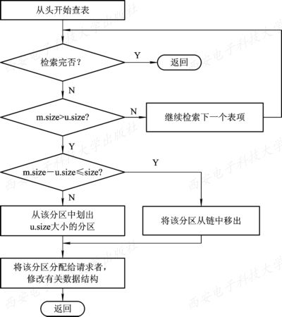
3.3 可变分区存储管理
内存分配流程

Slide 56
3.3 可变分区存储管理
回收内存
  当进程运行完毕释放内存时，系统根据回收区的首址，从空闲区链中找到相应的插入点：
    回收区与插入点的前一个分区相邻接
    回收区与插入点的后一分区相邻接
    回收区同时与插入点的前、后两个分区邻接
    回收区不与任何分区邻接

Slide 57
合并后首地址
合并后首地址
合并后首地址
插入点
F1
F1
合并
合并
回收区
回收区
合并
回收区
回收区首地址
F2
F2
（a）
(b)
(c)
内存回收时的情况

Slide 58
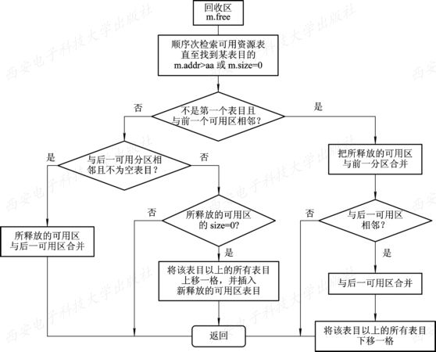
3.3 可变分区存储管理
内存回收流程

Slide 59
3.3 可变分区存储管理
连续分配的重要特点
  一个系统或用户程序必须被装入一片连续的内存空间
紧凑
  移动内存中的作业位置，把原来分散的小分区拼接成一个大分区
操作系统
进程1
10KB
进程2
进程3
进程4
30KB
进程6
进程7
如果一个要求40KB的作业到达，系统能否满足其要求？
14KB
进程9
80KB
26KB
问题：程序在内存中移动后，如何才能保证程序的正确运行？
(a)程序移动前
(b)程序移动后

Slide 60
3.3 可变分区存储管理
动态重定位
  地址变换过程是在程序执行期间，随着对每条指令和数据的访问而自动进行的。
  地址映射：由相对地址转换为主存绝对地址的过程
  硬件支持
    重定位寄存器
      保存作业在内存中的开始地址
      提高地址映射速度
  内存绝对地址 = 相对地址+重定位寄存器中的地址

Slide 61
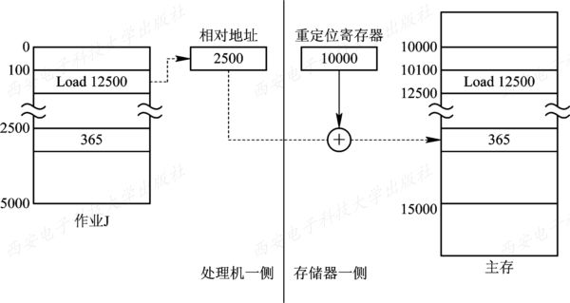
3.3 可变分区存储管理
2500
2500
12500
动态重定位示意图

Slide 62
3.3 可变分区存储管理
动态重定位分区分配算法
  紧凑+动态分区分配算法
  关键:存储器紧凑方法
    在某个分区被释放后立即进行紧凑
    当“请求分配模块”找不到足够大的分区分给用户时再进行紧凑
特点
  可以消除碎片，能有效利用主存空间
  提高多道程序系统的多道度，提高了处理机和外设的利用率
  需要动态重定位硬件支持，提高了计算机成本
  紧凑工作要花费系统开销，降低了速度

Slide 63
3.3 可变分区存储管理
请求分配uk分区
按动态分区方
式进行分配
Y
找到可用区？
N
修改有关的
数据结构
空闲分区
总和>=uk ?
N
Y
无法分配
返回
进行紧缩形成连续空闲区
返回分区号
及首址
修改有关的数据结构
动态分区分配算法流程

Slide 64
【例4-2】给定当前主存存储空间分配图4-4，采用可变分配管理方法，为新来 的18KB的作业3分配主存空间；同时用示意图表示作业2运行结束释放主存空间后的情况。
解答：要找到一个满足作业3要求的空闲区，当前主存存储空间分配图表明只有大小为30的空闲区满足要求，所以从该空闲区中划分出大小为8KB的区域分配给作业，剩下的空间形成了一个新的空闲区，如图3-4（b）。当作业2运行结束释放所占分区，该分区成为空闲区，存储管理程序将查看与它相邻的分区有无空闲区，如有则合并，如图3-4（c），合并形成一个大小为20KB的空闲区。

Slide 65
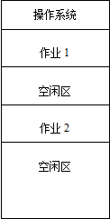
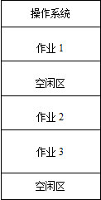
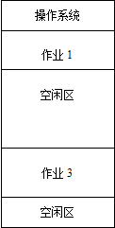
采用已分配区表和未分配区表来描述，可变分区存储管理程序在实施主存的分配时，要到未分配区表查找满足作业3要求的空闲区，然后经过划分，在已分配区表中添加新的分区，同时修改未分配区表中的信息，如表3-3。
同样的方法，作业2释放主存空间后应相应修改已分配区表和未分配区表信息，读者可以参考教材内容自行绘制。
0K 0K 0K
4K 4K 4K
10K 10K 10K
20K 20K
30K 30K 30K
48K 48K
60K 60K 60K
（a） （b） （c）
图4-4 例4.2存储空间分配图

Slide 66
表4-3 例4.2的分区表示意图
分区号 | 起始地址 | 长度 | 占用标志
1 | 4KB | 6KB | JOB1
2 | 20KB | 10KB | JOB2
分区号 | 起始地址 | 长度 | 占用标志
1 | 4KB | 6KB | JOB1
2 | 20KB | 10KB | JOB2
3 | 30KB | 18KB | JOB3
分区号 | 起始地址 | 长度 | 占用标志
1 | 10KB | 10KB | 0
2 | 30KB | 30KB | 0
分区号 | 起始地址 | 长度 | 占用标志
1 | 10KB | 10KB | 0
2 | 48KB | 12KB | 0
作业3装入之前的已分配区表和未分配区表
作业3装入之后的已分配区表和未分配区表

Slide 67
3.3 可变分区存储管理
3. 常用的可变分区管理中的分配算法
已分配区表和未分配区表是主存空间分配情况的逻辑表示，具体实现时通常采用链表，设置空闲区链表和已分区链表。通过查找空闲区链表为一个作业分配主存空间，作业释放空间时同样修改空闲区链表内容。当系统运转一段时间后，空闲区链表中的内容急剧增多，如何管理空闲区链表才能有利于空闲区的查找、回收呢？下面介绍几种常用的可变分区的分配算法。
（1）最先适应（First Fit，FF）分配算法
这是一种比较通用的分配算法。它所用的空闲区链表的表目是按空闲区在主存中起始地址大小递增顺序排列的。为作业分配空闲区时，总是从空闲区链表的表头开始顺序查找，直到找到第一个满足作业要求的空闲区或已到链表尾为止。
优点：因为该算法总是从主存空间的低地址部分开始查找，所以尽可能地保留了高地址端地空闲区，以保持一个大的空闲区，有利于大作业的装入；同时在低地址区域空闲区的分配比较均衡，所以该算法便于释放分区时合并相邻的空闲分区。
缺点：对空闲区链表的查找工作比较耗时，影响了系统效率。

Slide 68
（2）最佳适应（Best Fit，BF）分配算法
为了更有效的利用主存空间，采用最佳适应分配算法为一个作业分配能够满足其要求的并且是大小最接近的空闲区。该算法的分配过程与最先适应分配算法相同，区别在于对空闲区链表中表目的排列顺序不同，最佳适应分配算法要求空闲区链表中的表目必须以容量大小递增的顺序排列，这样每次找到的满足条件的空闲区则是最佳的。
优点：相对最先适应分配算法，降低了平均查找工作量；大小等于作业要求的空闲区总能被找到；尽可能保留了较大的空闲区。
缺点：因为往往不会存在大小等于作业要求的空闲区，所以会产生非常小的空闲区，这些空闲区可能不能再利用，我们称其为“外部碎片”。
（3）最坏适应（Worst Fit，WF）分配算法
针对最佳适应分配算法容易产生外部碎片这一缺点，提出了最坏适应分配算法。其思想是每次总是找一个空闲区，它的大小与作业的要求相差最大。依据此思想，只要将空闲区链表中表目按照空闲区大小递减的顺序排列，分配过程与前两者相同，即可实现最坏适应分配。最坏适应分配算法思想的由来主要是保证每次空闲区分割后剩余部分不会太小，仍可以被再利用，从而减少外部碎片。
优点：空闲区分配时分割产生的新的空闲区不至于太小，一般仍可以分配使用；
缺点：因为该算法总是分配大的空闲区，所以运行一段时间后，将无空闲区满足大作业的要求。

Slide 69
（4）下次适应（Next Fit，NF）分配算法
前面三种分配算法多少都会出现空闲区分配集中的现象，这样不利于主存空间的利用。下次适应分配算法总是从空闲区链表中上次查找结束处开始顺序查找链表，找到第一个满足作业要求的空闲区，它是最先适应分配算法的变种。
优点：不会导致小的空闲区集中，使主存空间的利用更加均衡。
缺点：与最先适应分配算法类似，查找工作量较大，影响系统效率。
主存空间有一定的分配算法，同样，主存空间的释放也需要完成一定的回收工作。当一个作业将所占用的分区释放后，该分区就空闲了，这时要看与该分区相邻的有无空闲区，如有则要做空闲区合并工作。可以参照前图3-4（c）。
在将被释放的分区回收到空闲区链表中时，首先要根据分区的起始地址在链表中找到插入点，然后再根据相应的原则进行合并。空闲分区的合并分为三种情况：
被释放分区插入点上邻一个空闲区，只需将上邻空闲区表目的长度修改为两个空闲区长度之和；
被释放分区插入点下邻一个空闲区，只需将下邻空闲区表目的起始地址该为释放区的起始地址，长度修改为两个空闲区长度之和；
被释放分区插入点上、下都邻接一个空闲区，这时需要将上邻空闲区表目的长度修改为三个空闲区长度之和，再将下邻的空闲区的表目状态置成“空”即可。
如果被释放分区插入点上、下都不邻接空闲区，则在空闲区链表中找一空表目，将其信息设置为被释放分区的相关信息，如起始地址、长度等，占用标志为“未分配”。

Slide 70
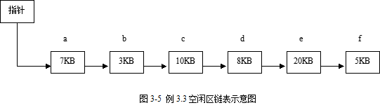

【例4-3】 设系统空闲区链表如图3-5，用户作业先后申请7.8KB，4KB大小的空闲区，试用4种算法找出满足要求的空闲区。
解答： FF：先后分配空闲区c，a给相应的作业，同时修改空闲区表内容。

Slide 71



BF：首先将最初的空闲链表按分区大小递增排序。
然后分配空闲区d给大小为8KB的作业，同时修改空闲区表内容。
然后再对修改后的空闲区链表由小到大排序。

Slide 72



最后将空闲区f分配给大小为4KB的作业，同时修改空闲区表内容。
WF：首先将最初的空闲链表按分区大小递减排序，然后先后将空闲区e分配给7.8KB大小的作业，修改内容后再分配大小为4KB的作业。
NF：将空闲区c，d分别先后分配给两个作业。

Slide 73
4. 地址转换和存储保护
相对于固定分区存储管理中的静态重定位地址转换方法，可变分区存储管理中的地址转换过程通常采用动态重定位技术。这里需要硬件支持，硬件设置两个专用控制寄存器：基址寄存器和限长寄存器。基址寄存器存放分配给作业使用的分区的起始地址，限长寄存器存放作业所要占用的连续存储空间的大小。
当作业被装入所分配的主存分区，并被处理器运行时，分区的起始地址和长度就被送入基址寄存器和限长寄存器。作业执行过程中，处理器每执行一条指令都要取出该指令中的逻辑地址，将其与限长寄存器的值进行比较，当逻辑地址小于限长寄存器的值时，表示欲访问的主存地址在分区范围内，即可将逻辑地址与基址寄存器的值相加得到该条指令的物理地址；否则，当逻辑地址大于限长寄存器的值时，表示欲访问的主存地址超出分区范围，这时将产生“地址越界”的中断事件，从而达到存储保护的目的。通常称这种存储保护方法为“基址—限长寄存器对”法。图3-6是可变分区存储管理中的地址转换和存储保护示意图。

Slide 74
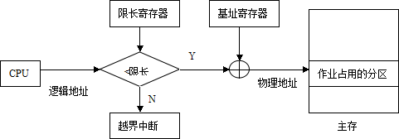
图4-6 可变分区存储管理的地址转换和存储保护示意图
“基址—限长寄存器对”法适用于多道程序系统。硬件只需设置一对基址—限长寄存器，作业相应的进程在执行中出现等待时，系统程序将基址—限长寄存器的内容随同该进程的PSW等信息保存起来，再把选中的作业的基址—限长寄存器值送入基址—限长寄存器中。

Slide 75
5. 移动技术与内存紧缩
可变分区相对于固定分区有了比较大的进步，它克服了固定分区中“内部碎片”多并导致主存利用率低的缺点，但该方法却存在“外部碎片”的问题。如何解决外部碎片问题在可变分区存储管理方案中就显得尤为重要，移动技术应运而生了。
移动技术的基本思想是：把作业所占用的已分配分区移向内存的一端，使之成为一个连续的区域，并把所有空闲区集中成一个较大的空闲区。通常也称这个移动的过程为“紧缩”。为了支持移动技术，作业的地址转换必须采用动态重定位技术，这样作业在主存中移动时，只需改变重定位寄存器中的内容为移动后所在分区的起始地址。图3-7为移动技术实施过程示意图。
移动技术虽然整理了主存空间，使本来零散的“外部碎片”集中起来，但它采取的是以时间换取空间的策略，移动技术将大大增加系统的开销，所以应尽量减少移动。一般是当主存分区中无大分区能够满足大作业的要求，但各空闲分区容量之和却能满足时，才进行移动操作。

Slide 76
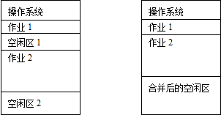
图4-7 移动技术示意图
移动技术支持动态扩充主存技术。当一道作业在执行过程中要求增加占用主存空间时，可以移动邻近作业，将邻近的空闲区集中并成为该作业相邻的空闲区，从而达到扩大作业占用连续主存空间的效果。

Slide 77
4 简单分页存储管理
分区存储管理的优点是简单易实现，但缺点是碎片问题突出，主存空间的利用率低。
导致该问题的主要原因是采取了连续分配原则，即一个作业必须占用一个连续的分区，提高了分区分配的难度。
相对于连续分配原则呈现出的弊端，离散存储原则在应用中就比较灵活，它允许一个作业在主存中占用多个不连续的区域，从而消除了外部碎片，同时内部碎片也很少。当将主存空间划分成大小相同的分区，并且结合这种离散存储原则，就形成了分页存储管理，分页存储管理是目前主存利用率较高的一种存储管理方式。

Slide 78
4.1 基本原理
简单分页存储管理是实存模式下的分页存储管理，即要求作业一次性全部装入主存，但可以分散在不连续的相同大小的分区中。它的基本思想是：
首先将整个主存空间划分成大小相同的块，每个块称为一个物理块、物理页或实页，也可称为页架或块。系统为每个块按照物理地址递增的顺序编号。
同时将作业的逻辑地址空间也划分成与物理块大小相同的块，称为逻辑页、虚页、页面或页，同样按照逻辑地址的顺序为每个逻辑页编号。
在主存中的可用块数大于一个作业的总页数时，系统可以装入该作业。装入原则是以页为单位分配主存，一个页分配一个块，作业中不同的页可以占用不连续的块，即满足离散分配原则。
系统为每个作业建立一张页号与块号的对应关系表，称为页表，根据页表可以查找作业中的某页装入主存中的哪个块中。
图3-8是简单分页存储管理示意图

Slide 79
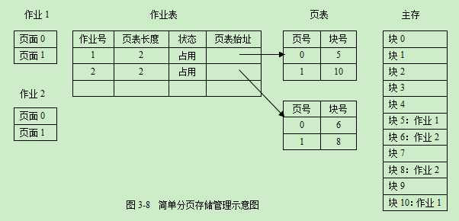
图3-8是简单分页存储管理示意图，描述了系统自动将主存空间和作业的逻辑地址空间划分为大小相同的页和块，然后根据页表的对应关系，一次性将作业全部装入主存的过程。
图中描述的是两道作业分配主存空间的过程，系统根据作业号在作业表中找到作业的页表在内存中的起始地址，然后根据页表的起始地址在页表中查找该作业各页面分配的主存块号，最后将作业的页面装入该主存块中。

Slide 80
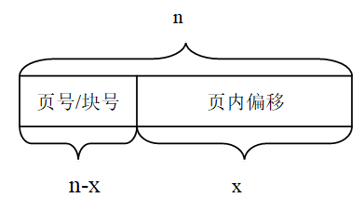
4.2 地址转换
简单分页存储管理是按照主存块为单位，将作业的不同的页面装入不同的主存空闲块中，也就是说，一个连续的作业地址空间被分散存放了，那么逻辑地址如何转换成物理地址呢？
首先要了解简单分页存储管理中地址的字结构。由于程序被划分成一个个页面，每个逻辑地址可以看成是由其所在页面的首地址加上页内的偏移得来，同样任一物理地址也可以看成是由其所在块的首地址加上块内的偏移得来，因为页面大小与块的大小相同，所以页内的偏移与块内的偏移相等。
图4-9 简单分页存储管理的地址字结构

Slide 81
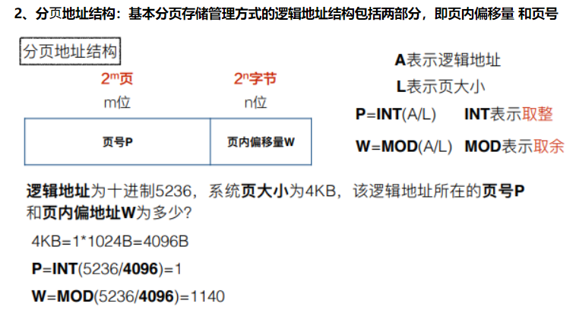
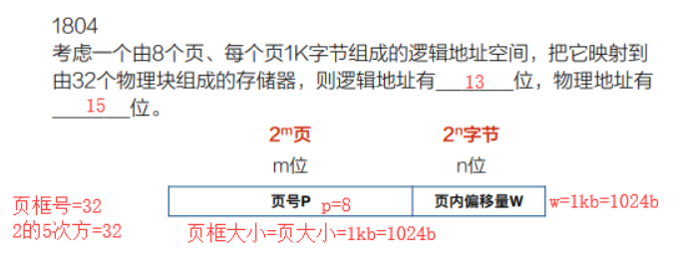

Slide 82
因此，将逻辑地址转换为物理地址要完成两步工作：
一是从逻辑地址获取所在的页号和页内偏移；
二是根据页号得到在主存中的块号。
如何从逻辑地址获取所在的页号和页内偏移呢？这要用到页面的大小，根据页面的大小可以在逻辑地址中确定表示页内偏移的地址位数，剩下的则表示页号。
2A43H(十六进制) = 10101001000011(二进制)
【例4-4】 在简单分页存储管理中，逻辑地址长度为16位，页面大小为4096字节 ，现有一逻辑地址为2A43H，试问该逻辑地址的页号以及页内偏移为多少？
解答：根据页面大小为4096=2¹²字节，可以确定在16位逻辑地址位中，低12位表示页内偏移，高4位表示页号，所以逻辑地址2A43H在页号为2的页面中，且页内偏移为A43H。

Slide 83
从逻辑地址获取所在的页号和页内偏移后，下面的工作就是如何得到页号在主存中相应的块号。简单分页存储管理系统的地址转换机制采用的是动态重定位技术，指令在执行时动态地进行地址转换。
由于程序以页面为单位存储，所以系统为每个页面建立一个重定位寄存器，这些重定位寄存器的集合称为页表。
页表将主存块和作业的页面联系起来，建立两者的对应关系，系统可以根据页表确定作业的页面应该装入哪个主存块中。通常在主存中开辟存储区存放页表，并另外设立一个寄存器存放页表始址和页表长度信息，也把这个寄存器称为页表控制寄存器。
当某作业被选中运行时，系统将为其建立一张页表，指出作业中各页面与主存块之间地对应关系。同时系统还需建立一张总的作业表，包括了所有占用主存的作业的页表始址及长度信息。
综上所述，简单分页存储管理的地址转换过程为：调度程序选择作业运行后，从作业表中获取该作业的页表始址和页表长度，并送入页表控制寄存器中。进行地址转换时，从页表控制寄存器中获取相应的页表始址就可以找到该作业的页表，然后根据逻辑地址所在的页号为索引查找到相应的块号。最后，根据转换关系式：
物理地址=块号×块长＋页内偏移
计算出相应的物理地址。

Slide 84
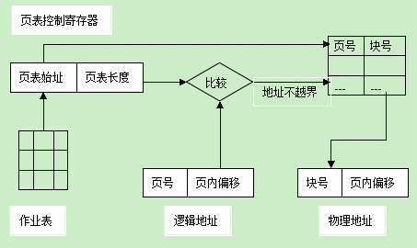
图4-10是简单分页存储管理的地址转换过程示意图。
图4-10 简单分页存储管理地址转换示意图
在实际应用中，由于页内偏移和块内偏移相同，并且页面大小和块的大小相等，所以只要将相应的块号代替页号，逻辑地址就转换成相应的物理地址。

Slide 85
【例4-5】 如系统提供24位虚拟地址空间，主存为2¹⁸B，采用简单分页存储管理，页面尺寸为1KB。现有一逻辑地址为AB6868H，该页面分得块号为40H，试说明如何得到相应的物理地址并给出物理地址。
解答：由页面尺寸为1KB确定逻辑地址的低10位表示页内偏移，高14位表示页号，所以逻辑地址AB6868H中页内偏移为00 0110 1000。又因为主存为2¹⁸B，即有2¹⁸/2¹⁰=256个块，块号40H=64没有超出主存页号范围，且页内偏移00 0110 1000没有超出页面尺寸大小，所以物理地址可以由块号40H代替页号得来：01 0000 0000 0110 1000共18位。
这类问题中要适当注意地址越界的问题，如块号的合法性，页内偏移是否越界，从而确保计算得到的是正确的物理地址。
AB6868H(十六进制) = 101010110110100001101000(二进制)
Notes:
https://blog.csdn.net/weixin_42708321/article/details/109107369

Slide 86
3.4.3 相联存储器和快表
在地址转换过程中，页表起到非常重要的作用。但页表是存放在一组寄存器中，如果页表较多，则硬件花费代价很高，而且硬件的查找也要花费时间，如果把页表存放在主存中就可以减少这些开销。
为了提高运算速度，通常设置一个专用的高速缓冲存储器，用来存放最近访问的部分页表，称高速缓冲存储器为相联存储器，存放在相联存储器中的页表称快表。相联存储器的特点是存取时间小于主存，速度快造价高，一般容量较小。根据程序执行的局部性特点，在一段时间内总是经常访问某些页面，把这些页面登记在快表中，将大大加快地址转换过程，提高指令执行的速度。
增加了快表后，地址转换过程为：从逻辑地址中得到页号，然后分别到快表和主存中的页表中去查找，如果在快表中找到页号对应的块号，则主存中页表查找工作停止，由找到的块号和页内偏移组合转换成物理地址；如果快表中没有，则继续在页表中查找，并且在找到后将该页信息登记到快表中。
采用主存中页表进行地址转换，必须访问两次主存，一次是按页号查询页表中的块号；二次是根据计算出的物理地址到主存中进行读/写操作。采用相联存储器的方法后，快表的查询速度要远大于页表，有时可以忽略不计，从而地址转换时间大大减少了。

Slide 87
【例4-6】 在简单分页存储管理系统中，假设页表全部存放在主存中，若一次访问主存要120微秒，问访问一个数据的时间是多少？如果增加一个快表，快表的开销是20微秒，快表的命中率是80%，访问一个数据的时间又为多少？
解答：因为采用主存中页表进行地址转换，必须访问两次主存，所以页表全部存放在主存中访问一个数据的时间是：240微秒。第二个问题要分成两种情况考虑，一种是快表中找到了，命中率为80%，另一种是页表中找到了，命中率是20%，所以第二个问题中访问一个数据的时间是：（120＋20）×80%＋（120＋120＋20）×20%=174微秒。

Slide 88
4.4 页的分配与回收
前面讨论简单分页存储管理时，主要围绕它的基本工作原理展开，关心的是作业如何装入主存。这一节要讨论的是在简单分页存储管理系统中，主存空间如何分配和回收，即系统通过何种方式来表示哪些主存块已分配，哪些未分配，当前剩余空闲块有多少，当某作业申请主存空间时，系统采用何种方法来分配主存空闲块；以及当一作业运行结束，如何回收它所占用的主存块。
通常采用主存分配表来记录主存空间分配情况，这里我们用位示图来表示它。位示图中的每一位与一个主存块对应，其值为0时，表示对应的主存块空闲；其值为1时，表示对应的主存块已分配。通常在位示图中增加一个或几个字节来记录主存中当前剩余的空闲位数，方便系统分配。如图3-11表示的是采用8个32位长的字来表示256个主存分区，另一个字节记录当前剩余的空闲块数。其中操作系统已分配的主存块对应的位置置为1，未分配的置为0。

Slide 89
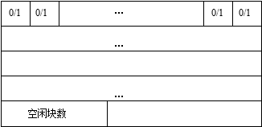
位示图
0 1 30 31
优点是占用主存空间小，可常驻内存，有利于系统分配内存空间。
缺点是操作中需要将位示图中每个位转换成所对应的主存块的块号，需要花费一定的时间。
0
1
7
图4-11 位示图表示实例
基于位示图的表示方法，简单分页存储管理的主存块的分配算法是：先查看空闲块数是否满足作业的需求，若不能满足，则作业等待；否则，则查寻位示图，找到为“0”的那一位，置为已分配标识，并从空闲块数减去本次分配块数。同时按照转换方法计算出该位对应的主存块号，填入作业的页表，将作业装入这些块中。
简单分页存储管理的主存块的回收算法是：当作业执行结束，系统应回收该作业所占用的主存块。根据回收的主存块号计算出该块在位示图中对应的位，将其值改为0，把回收的主存块数加入到空闲块数中。

Slide 90
4.5 页的共享和保护
共享性是现代操作系统的特点，简单分页存储管理系统能够实现多个作业共享程序和数据。多道程序系统中，诸如编译程序、解释程序、公共子程序、公用数据等都是可以共享的，这些共享内容在主存中只要保留一个副本，共享性可以大大提高主存空间的利用率。
简单分页存储管理系统是以页为单位划分作业和分配主存空间，那么两个作业要共享公用数据时，只要让各自页表中有关的页号对应相同的存放公用数据的物理块号，即可达到共享数据的效果。
而多个作业共享程序则相对复杂。
首先共享的程序必须是可执行的；
其次共享的程序通常含有转移指令，转移指令中必须指出页号等信息，这就要求共享该程序的多个作业的页号必须统一；
第三，由于分页存储管理以页划分作业地址空间，常常将一个逻辑上连续的程序划分开来，仅仅共享一个页面可能是没有意义的。

Slide 91
实现页的共享，必须解决页的保护问题。在简单分页存储管理系统中，当进程要访问某逻辑地址中的信息时，地址转换机构将在地址转换过程中进行以下两方面的存储保护检查：
1. 越界检查
页表控制寄存器中记录有页表长度，当进程要访问的逻辑地址的页号与页表长度进行比较，如果页号超出页表长度，将产生地址越界中断信号，确保进程只能在自己的地址空间内进行存储操作。
2. 存储保护键检查
在页表的每个表目中设置一个存储保护键，用于规定该页的访问权限。一般有三个二进制位组成，分别是“可读”、“可写”、“可执行”三种访问权限标志。在进行存储访问时，当逻辑地址通过了越界检查，并根据页表起始地址和页号找到相应的页表表目后，就可以根据它的存储保护键的内容来确定此次存储访问能够正常进行。

Slide 92
4.6 两级和多级页表
在现代计算机系统中，逻辑地址空间有32位到64位。在采用分页存储管理方式时，页表要占用相当大的内存空间。例如，对于一个有32位逻辑地址空间的分页系统，如果页面大小为4KB，即212B，则页面数可有220个（即1M个），若每个页表项占用4个字节，则系统中仅页表就要占用4MB的内存空间，而且还要求是连续的，显然这是不现实的。为此，可以采用二级页表甚至多级页表的方法来解决这一问题。
1. 二级页表
由于难以找到足够大的内存空间来存放页表，可以将页表也采用分页的方法，把页表分成若干页，并为它们进行编号。可以离散地将各个页面存放在不同的物理块中，为了管理这些页表，需再建立一张页表，称为外层页表，也就是页表的索引表。在外层页表中的每个页表项中记录了页表页面的物理块号。

Slide 93
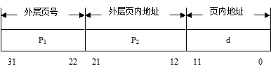
下面仍以32位逻辑地址空间为例来说明。当页面大小为4KB时（12位），在采用二级页表结构时，再对页表进行分页，使每页中包含2¹⁰（即1024）页表项，最多允许有2¹⁰个页表分页，或者说，外层页表中的外层页内地址P2为10位，外层页号P1也为10位，其逻辑地址结构可描述如下：
图4-12 二级页表结构示意图

Slide 94
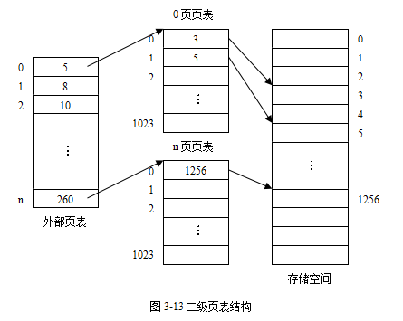

Slide 95
由图可以看出，外层页表的每个表项中，存放的是某页表分页的首址，如第0号页表存放在第5物理块中，第1页存放在第3物理块中；而在页表的每个表项中存放的是某页在内存中的物理块号，如第0号页表中的第0页存放在第3物理块中。可以利用外层页表和页表，来实现从进程的逻辑地址到内存中物理地址间的变换。
为了实现地址变换，在地址机构中需要设置一个外层页表寄存器，用于存放外层页表的始址，并利用逻辑地址中的外层页号作为外层页表的索引，从而找到指定页表分页的首址，再利用外层页内地址作为指定分页的索引，找到指定的页表项，从中找到该页在内存中的物理块号，用该块号和页内地址d即可构成访问内存的物理地址。图3-14表示了二级页表时的地址变换机构。

Slide 96
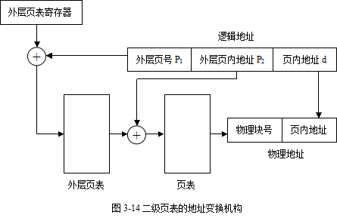

Slide 97
上述方法解决了大页表的离散存储问题，但页表占用的内存空间仍然很大。为了解决页表占用大量内存空间的问题，可以把当前所需要的一部分页表调入内存，而另外一部分则存放在磁盘上，以后再根据需要陆续调入。由于有部分页表没有调入内存，所以还应在外层页表的表项中，增设一个状态位S，若其值为1，表示该页表已在内存，若为0，则表示该页尚未调入内存。这样可以解决页表占用大量内存空间的问题。
2. 多级页表
对于32位的机器，采用二级页表结构是合适的。但对于64位的机器，使用二级页表仍然存在着页表占用内存空间过大的问题，原因如下：如果页面大小仍采用4KB（212B），则还剩下52位，假定仍按物理块的大小（210位）来划分页表，此时，把余下的42位用于外层页号，这样，外层页表中最多可能有4T（242）个页表项，要占用16TB的连续内存空间，这是不可能接受的；即使按220位来划分页表，外层页表中仍有4G（232）个页表项，要占用16GB的连续内存空间，这也是不能接受的。因此，在64位机器中，必须采用多级页表，将外层页表再进行分页，然后将各个分页离散地分配到不相邻接的物理块中，再利用第二级的页表来映射它们之间的关系。

Slide 98
5 简单分段存储管理
简单分页存储管理提高了主存空间的利用率，分段存储管理主要满足了程序员编程和使用上的要求。分页存储管理中页面与源程序无逻辑关系，难以实现对源程序以模块为单位进行分配、共享和保护。分段存储管理对内存以作业地址空间中的段为单位进行动态分区，作业中的每个段装入主存空间的一个分区，作业中的段在主存中可以不连续。分段存储管理支持模块化编程，有广泛的应用价值。这里首先介绍简单分段存储管理。

Slide 99
5 简单分段存储管理
5.1 基本原理
与分页存储管理不同的是将主存空间划分的区域随作业中的分段不同而不同，以段为单位进行存储分配。
简单分段存储管理的基本原理是：系统把作业从地址空间全部装入主存时，以其地址空间中各个长度不一的段为单位进行动态分区，每个段在主存占一连续区域。
分页存储管理的地址转换过程中，逻辑地址可以看成由页号与页内偏移两部分组成，但实际上，分页方式下的地址空间仍是一维连续的地址空间。
而分段存储管理则不同，作业的逻辑地址空间按程序的逻辑关系被划分为若干段，每个段是一组有完整逻辑意义的信息，比如：主程序段、子程序段、数组段、工作区段等。分段是编程人员可见的，可由编程人员或编译器来完成，一个段对应一个程序单位。通常用一个段号来代替段名，每个段都从0开始编址，段的长度由相应的逻辑信息的长度决定，各段之间可以是不连续的，是相对独立的。所以在分段存储管理中作业的地址空间可以看成由两部分组成：段号和段内偏移。整个作业被分成多个段，所以也称分段存储管理中的地址是二维的。
段号 段内移
图4-15 分段存储管理的地址结构示意图

Slide 100
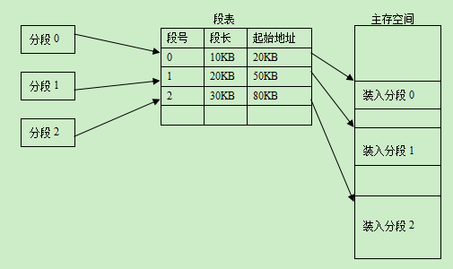
5.1 基本原理
在进行存储分配时，为进入主存的每个作业建立一张段表，记录各段在主存中的情况，如段号、起始地址和长度信息。如图3-16。
作业的各分段在段表中有相应的起始地址，即各分段分别装入到各自的一段连续的存储区域。如图4-17，描述了简单分段存储管理的工作原理。
作业逻辑地址空间
段号 | 起始地址 | 长度
0 | 30KB | 10KB
1 | 60KB | 20KB
… | … | …
图4-16 段表的格式示意图
图4-17 简单分段存储管理的工作原理

Slide 101
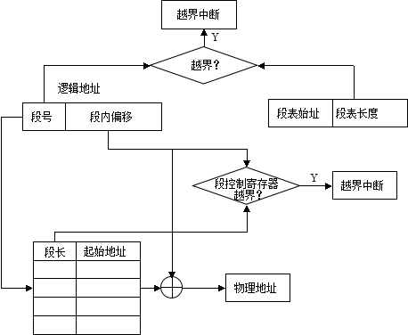
5.2 地址转换
作业执行时，地址转换按照各自的段表进行。类似与分页存储管理，分段存储管理也设置一个段表控制寄存器，存放当前运行的作业的段表的起始地址和段表长度。逻辑地址向物理地址转换时，首先将逻辑地址的段号与段表长度比较，检查是否超出段表长而越界；然后再用段表中的段长与逻辑地址的段内偏移比较，检查是否超出段的长度而越界。如果均未越界，则可以将该段号在主存中的起始地址和段内偏移相加，得出相应的物理地址。
图4-18 简单分段存储管理的地址转换示意图

Slide 102
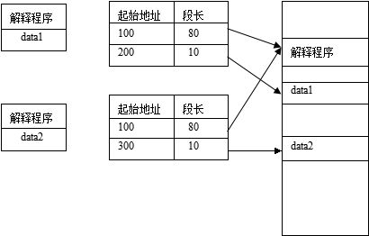
5.3 段的共享
1．段的共享
段的共享与页的共享类似，只要若干进程的某些段号对应同一个内存起始地址和段长，即可实现段的共享。图3-19表示两个进程共享同一个解释程序的示意图。
段的共享较容易实现，只要在每个进程的段表中为共享程序设置一个段表目，因为段是按名访问的，段的信息有完整的逻辑意义，所以段的共享更容易且更具有实用价值。
图4-19 段的共享示意图

Slide 103
5.3 段的共享
2．段的保护
与页的保护法类似，通常采用越界检查和存储保护键法进行段的保护。
如图3-18简单分段存储管理的地址转换示意图所示，有两层越界检查：
一是将逻辑地址中的段号与段表长度进行比较，如果段号超出段表长度，将产生越界中断，保证每个进程只能在自己的地址空间内运行；
二是将逻辑地址中的段内偏移与段表中的段的长度进行比较，如果超出段长，也将产生越界中断。
存储保护键法就是利用存取控制字段来规定对段的访问权限。可以在段表的每个表目中，增加一个存取控制字段，通常由三个二进制位组成，表示“可读”、“可写”、“可执行”三种访问权限。各位置为“1”时表示允许此种访问，为“0”时表示不允许。进行存储访问时，首先通过越界检查，如正常，则从相应的段表表目中取出存取控制字段，检查相应的访问控制位，决定此次访问操作是否符合权限规定，如不符合，则产生越权中断，达到对段的保护。

Slide 104
5.4 分段存储管理的优点
1．方便编程
用户一般把自己的作业按照程序的逻辑关系划分成若干个段，每个段都有自己的名字和长度。要访问的逻辑地址由段号和段内地址决定，每个段都从0开始编址。因此，用户程序在执行中可用段名和段内地址进行访问。例如：
LOAD 2，[A]|〈C〉
STORE 2，[B]|〈H〉
第一条指令的含义是把A段中C单元内的数据读入2号寄存器，第二条指令的含义是把2号寄存器中的数据存入B段中的H单元中。
2．便于动态增长
在实际应用中，有些段、特别是数据段，其长度会随着输入数据的多少而变化，而事先又无法确切地知道数据段会增长到多大。在这种情况下，要求能动态地增长一个段。这在分段系统中是易于实现的，因为在一个分段后面添加新的数据不会影响到地址空间中的其它部分。
为了实现段的动态增长，可以在段表中增设一个增长标志位。如果该位为0，则表示该段不可增长。如果该位为1，则表示该段允许增长。在允许增长的情况下，由于往段中添加新的数据，往往会触发越界中断，操作系统的越界中断处理程序将根据动态增长位来判断增长的合法性。

Slide 105
3．便于共享
在实现程序和数据的共享时，都是以信息的逻辑单位为基础的。分页系统中的每一页都只是存放信息的物理单位，其本身并无完整的意义，因而不便于信息共享。然而段却是信息的逻辑单位，便于实现共享。
为了实现段的共享，只要在所有需要共享的进程的段表中，设置相应的表目指向被共享段在内存中的起始地址即可。
4．便于动态链接
用户源程序经过编译后形成若干个目标程序，还须再经过链接形成可执行文件后，方能执行。这种在装入时进行的链接称为静态链接。动态链接是指在作业运行之前，并不把几个目标程序段链接起来。作业要运行之前先将主程序所对应的目标程序装入内存并启动运行，当运行过程中又需要调用某段时，才将该段（目标程序）调入内存并进行链接。实现动态装入与链接的方法随计算机的硬件结构而异。

Slide 106
5．便于分段保护
在多道程序环境下，必须对内存中的信息采取有效的保护，以防其他程序对内存中的数据有意无意的破坏。信息的保护也是以信息的逻辑单位为基础的。因此，采取分段的组织和管理方式，对于实现保护功能，将是更有效和方便的。
分段存储管理的缺点为：
（1）要为存储器的紧缩付出处理器机时的代价；
（2）为管理各段，要设立若干段表，为此，要提供附加的存储空间；
（3）在外存上管理可变长度的段比较困难；
（4）段的最大长度受到内存大小的限制；
（5）与分页一样，提高了硬件成本。

Slide 107
6 虚拟存储管理
前面所介绍的分区存储管理、简单分页、简单分段存储管理均属于实存储管理技术，其特点是作业必须全部装入主存空间才能运行。而随着应用的复杂度增高，作业的容量越来越庞大，实存储管理技术的应用必然受到限制，由此引出了虚拟存储管理技术。
虚拟存储管理技术的思想依据是部分装入原则，即作业不必全部装入主存，只需装入部分，从而解决了较小的主存空间运行大作业的问题。
程序执行时具有局部性的特点，即常常使用程序中的一部分，或最近访问过的部分程序再次被访问的机率大。考虑到程序的这一特点，针对作业的容量大于主存空闲容量的问题，虚拟存储管理采用部分装入的原则，即作业提交时，先全部进入辅助存储器，作业要运行时，可以将部分作业先装入主存，其余部分仍保留在作为主存扩充的辅助存储器中，如果需要用到这些信息时，再由系统自动将它们装入主存。此时，如果主存中没有足够的空闲空间，则需要将已经在主存中的部分信息移出到辅存中，然后再将需要的信息装入，这叫部分对换。部分装入和部分对换是虚拟存储管理的主要依据，不仅能够充分利用主存，也使得编程人员不必考虑主存的实际容量的大小，让用户感觉到计算机系统提供了一个容量巨大的主存，通常也称之为“虚拟存储器”。

Slide 108
6 虚拟存储管理
虚拟存储器是具有部分装入和部分对换功能，逻辑上扩充主存容量的存储器。
虚拟存储器是为了扩充主存容量而采用的设计技巧，它的容量与主存大小无直接关系，取决于计算机的地址结构。例如一个计算机系统的地址位有20位，则它的虚拟地址空间大小为220B=1MB。
虚拟存储器的思想产生于20世纪60年代，至今已经广泛应用，该技术不仅应用于大型机上，也已经应用到微型机中。目前，虚拟存储管理主要有以下具体实现方式：请求分页式、请求分段式、请求段页式虚拟存储管理。

Slide 109
7 请求分页虚拟存储管理
请求分页虚拟存储管理是比较常见的虚拟存储管理技术，它是基于简单分页存储管理技术的基础之上，结合虚拟存储技术来实现主存的扩充。该技术理论性强，特别适合理论学习。
7.1 基本原理
请求分页虚拟存储管理采用实分页技术管理作业逻辑地址空间和主存物理空间，采用虚拟存储技术实现主存容量的扩充。它的主要思想是：系统将作业的逻辑地址空间和主存物理空间按照同样大小的页划分出页和块。作业运行前，仅把需要的部分页面装入主存块中，①运行中如果访问的页面不在主存，则产生缺页中断，由缺页中断处理程序将所需页面调入主存，②此时如果主存中没有足够的空闲空间，则系统按一定的页面置换算法将主存中的部分页面移出，然后再装入需要的页面。
为了实现请求分页虚拟存储管理，页表是不可缺少的，除了提供页号、对应的主存块号外，还要增加辅存地址、状态位、访问位、修改位、存取控制字段等信息，如图3-4所示。其中，辅存地址表示该页在辅存的位置，以便调入该页时查找；状态位表示该页是否在主存，以便检查是否缺页；访问位记录该页被访问的标志或次数；修改位表示该页是否被修改过；存取控制字段用来对该页进行存取保护的。

Slide 110
表4-4请求分页虚拟存储管理中页表的逻辑结构
页号 | 主存块号 | 状态位 | 辅存地址 | 访问位 | 修改位 | 存取控制字段
结合页表简单描述请求分页虚拟存储管理的工作步骤：首先初始化页表，页表中就记录了当前作业中页面的各种信息，①如某些页面已装入主存，相应的状态位应置为1；②当作业运行时要访问的页面在页表中的状态位为0，则表示不在主存中，系统产生缺页中断，执行相应的中断处理程序；③如果主存中有足够的空闲空间，系统则为这些页面分配主存块，记录到页表中页号对应的主存块信息中，然后按照每个页面对应的辅存地址找到页面内容装入指定的主存块中，并修改状态位为1；④如果主存中没有足够的空闲空间，系统则需按照一定的页面置换算法移出某些页面，在做移出时，要用到页表中的修改位、辅存地址以及存取控制字段信息，如果页面的内容已修改，则将修改后页面的内容写入辅存相应的位置，如果页面的内容未修改，则不需做重写的操作；将页面移出后，修改页表中被移出的页面的状态位，同时将释放出的主存块分配给准备移入的页面，即修改这些页面对应的主存块，然后从辅存指定的位置将页面装入指定的块中，修改其状态位为1。

Slide 111
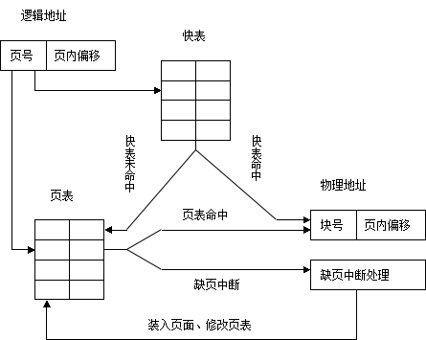
请求分页虚拟存储管理中指令的地址转换原理与简单分页存储管理的相似，不同的是缺页中断处理。图3-20描述的是请求分页虚拟存储管理的地址转换过程，其中使用到了快表，以便提高系统执行效率。
图4-20 请求分页虚拟存储管理的地址转换过程

Slide 112
7.2 主存页面分配策略
请求分页虚拟存储管理通过页面的移入和移出，能使更多的作业同时多道运行，从而提高系统的效率。但缺页中断处理要花费时间开销，因此应尽量减少缺页中断的次数。那么如何分配主存块减少缺页替换的次数是页面分配所需要考虑的策略。
系统为进程分配主存空间时，应考虑两方面问题：
(1) 在主存容量和进程数量一定的前提下，如何把主存物理块分配给诸进程？
(2) 作业运行过程中发生缺页中断时，如何为所缺的页面分配主存？
首先关于如何把主存物理块分配给诸进程，有以下几种解决方法：
① 平均分配原则
将主存中所有的物理块平均分配给进入系统的进程。实现简单，但会导致“内碎片”增大，缺页率提高，所以较少使用。
② 按进程长度比例分配原则
按程序的大小比例分配主存物理块个数。即进程相应的程序较长则分配的物理块将较多，但所分配的物理块数必须大于程序运行所需的最少物理块数。

Slide 113
7.2 主存页面分配策略
③ 按进程优先级分配原则
进程优先级越高，分配的主存块则越多，思想依据是加速高优先级进程的执行。
④ 按进程长度和优先级别分配原则
将方案②和③相结合，首先按按进程长度比例为进程分配物理块，然后再按程序优先级适当地为高优先级的进程增加物理块数。
其次关于如何为所缺的页面分配主存的问题，有以下解决方法：
① 固定分配局部替换
初始状态下为每个进程分配固定数目的主存块后，在整个运行期间不再改变。当进程发生缺页时，只能从进程在主存的那一部分页面中选出某页面移出，然后移入所缺的页面，从而保证该进程所占主存空间不变。该方法的优点是一个进程的缺页不会影响其他进程。
② 可变分配全局替换
当作业发生缺页时，先从主存空闲块中为所缺页面分配主存空间，如果主存中已没有空闲块，这时再从所有用户进程所占空间中为所缺页面分配主存。该方法分配灵活，但一个进程的缺页将会影响到其他进程。

Slide 114
7.3 页面调入策略
请求分页虚拟存储管理的主要原理是部分装入原则，所以作业在运行时总要进行页面调入。何时将一个页面从外存调入主存，主要有两种方法：
① 预调入
方法是一页面被访问前就已经预先置入内存，以减少今后的缺页率，此方法也称为先行调度方法。该方法主要适用于进程的页面主要存放在辅存的连续存储区中，存取比较方便的情况。
② 请求调入
当进程访问的页面不在主存，发生缺页中断时，由系统根据访问请求把所缺页面装入主存。该方法的特点是由请求调入策略装入的页面一定会被访问。实现比较容易。在当前的虚拟存储管理中，多采用此方法。
请求调入策略的缺点是一次只能装入一个页面，增加了磁盘I/O的启动频率。所以有些系统将预调入和请求调入两种方法结合起来，即每次缺页时装入多个页面。

Slide 115
7.4 页面置换算法
作业要访问的页面不在主存时，由缺页中断处理程序将所需的页面调入主存，若此时主存中没有空闲物理块，则系统将按照一定的页面置换算法选择一些页面移出，以便装入所缺的页面。页面置换算法也称为页面淘汰算法或页面调度算法，其性能将直接影响系统的执行效率。下面基于系统采用固定分配局部置换和请求调入的策略，讨论常用的几种页面置换算法。
（1）最佳置换算法——OPT（Optimal）置换算法
OPT是一种理想的置换算法。当要调入一页而必须淘汰一个旧页面时，所淘汰的页面应该是以后不再访问的或距现在最长时间后再访问的页，该置换算法的缺页中断率最低。然而这只是一种理想，因为程序运行过程中无法断定以后要使用的页面的情况，所以该算法是不可能实现的，但常把它作为衡量其他置换算法效率的标准。
（2）先进先出置换算法——FIFO（First In First Out）置换算法
FIFO是最早出现的置换算法，该算法总是淘汰最先进入主存的页面。特点是实现简单，但因为与进程实际的运行规律不适应，所以算法效率不高。
具体实现时，可以把进程进入主存中的页面按先后次序链接成一个队列，设置一个替换指针，使它总是指向最早进入主存的页面，当发生缺页中断是，选择该指针指向的页面淘汰。

Slide 116
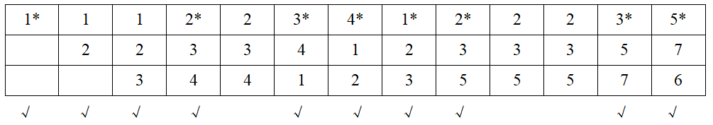
【例4-7】 一个请求分页虚拟存储管理系统中，一个程序运行的页面走向是：1、2、3、4、2、1、2、3、5、2、3、7、6。设分配给程序3个主存块，试采用FIFO页面置换算法计算缺页中断次数和缺页中断率。
7.4 页面置换算法
解答：可以用表格来描述页面置换过程。
打“*”表示是当前最早进入主存的页面，打“√”的表示发生了缺页中断，所以总的缺页中断次数为10次，缺页中断率为10/13≈76.9%。

Slide 117
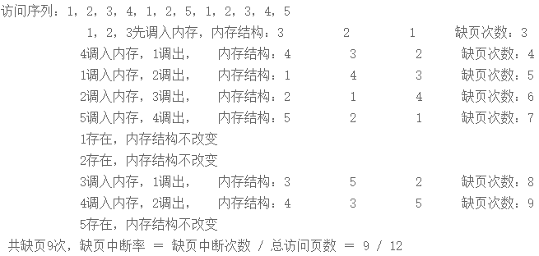
【例4-7】 一个请求分页虚拟存储管理系统中，一个程序运行的页面走向是：1，2，3，4，1，2，5，1，2，3，4，5 。设分配给程序3个主存块，试采用FIFO页面置换算法计算缺页中断次数和缺页中断率。

Slide 118
7.4 页面置换算法
（3）最近最久未用置换算法——LRU（Least Recently Used）置换算法
LRU算法每次都选择最近最久未使用的页面淘汰，即总是淘汰最后一次访问时间距当前时间间隔最长的页面。该算法的思想依据是根据程序执行时所具有的局部性来考虑的，也就是说，刚被访问过的页面再次被访问的机率较大，而那些较长时间未被使用的页面被访问的机率要小。LRU置换算法是一种通用的有效算法，因而被广泛采用。
该算法的实现中，主要是标记在主存中的页面哪个最近最久未被使用。具体实现方法有：
① 计时法
为每个页面设置一个访问时间计数器，当一个页面被访问时，它的时间计数器恢复为0，而其它页面的时间计数器增加1。这样当页面置换时，就置换出时间计数器值最大的页面。
② 堆栈法
按照页面被访问的时间次序依次将页面排列到堆栈中。最近被访问的页面置入栈顶，其余页面依次下移，栈底的页面即为最近最久未用的页面，当页面置换时，就置换出栈底的页面。

Slide 119
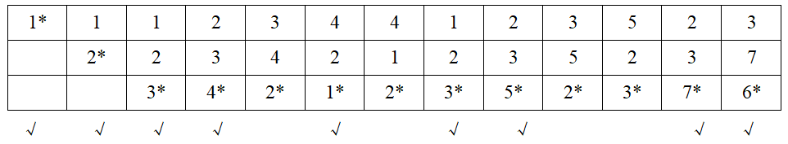
【例4-8】 针对例4-7的内容，采用LRU置换算法，计算缺页中断次数和缺页中断率。
7.4 页面置换算法
页面走向是：1、2、3、4、2、1、2、3、5、2、3、7、6。
解答：仍采用表格来描述页面置换过程。
1
2
3
栈顶
打“*”表示是最近被访问的页面，打“√”的表示发生了缺页中断，所以总的缺页中断次数为9次，缺页中断率为9/13≈69.2%。

Slide 120
7.4 页面置换算法
（4）二次机会置换算法——SC（Second Chance）置换算法
本算法是对FIFO算法的改进。FIFO算法可能会把经常使用的页面淘汰掉，从而造成页面频繁移入移出的现象。二次机会置换算法依据FIFO算法，同时考虑页表中每个页面的“访问位”。如果FIFO队列的队首页面的“访问位”为“0”，表示它在主存的时间长而且没有非被访问，则可以将它淘汰掉；相反如果队首页面的“访问位”为“1”，表示它在主存的时间长但被访问过还有用，则把它的“访问位”置为“0”，并移到队尾，把它看成一个新调入的页面，再给它一次机会，重复此操作，直到找到一个在主存时间最长而又不被访问的页面，将它淘汰出去。
（5）时钟（Clock）置换算法
二次机会置换算法有一个缺点是需要将访问位为1的页面移至队尾，这需要一定的开销。改进的方法是采用环形链表表示进程所访问的页面，引入一个指针指向最早进入主存的页面，这样只需移动指针来查找满足条件的页面。首先检测指针所指向的页面，如果它的访问位为0，则淘汰该页，将新调入的页面插入此位置，并将指针前进一个位置；如果它的访问位为1，则将该位清除为0，并将指针前进一个位置，继续重复此操作，直到找到访问位为0的页面为止。因为指针在环形链表中移动就象表针在时钟表盘上转动一样，所以该方法取名为时钟置换算法。

Slide 121
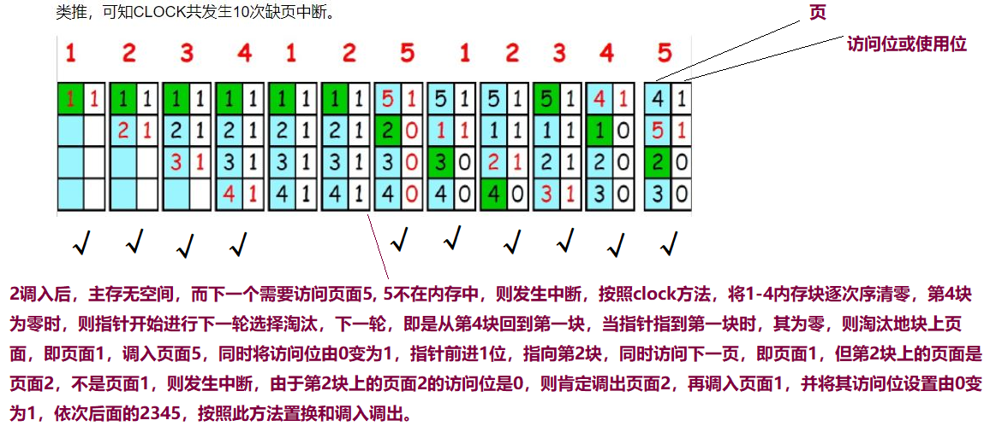
为每⼀页设置⼀个访问位，再将内存中所有页⾯通过指针链接成⼀个循环队列。当某页被访问时，其访问位置1。在选择某⼀页淘汰时，只需检查页的访问位。如果是0，就选择该页换出，若为1，则重新将他置0，暂不换出，给予该页第⼆次驻留内存的机会，再检查下⼀个页⾯。当检查到队列中最后⼀个页⾯时，若访问位仍为1，则再返回队⾸去检查第⼀个页⾯。
页⾯置换过程为例，访问的页⾯依次是:1,2,3,4,1,2,5,1,2,3,4,5。主存有4个空闲的帧，每个页⾯对应的结构为(页⾯号，使⽤位)。
1. 最开始页⾯号1进⼊主存，主存⾥⾯有空闲的帧，将其使⽤位记成1，由于主存中之前没有页⾯1，所以会发⽣缺页中断。
2. 同理随后的页⾯2，3，4进⼊主存，将其使⽤位记成1，发⽣缺页中断。
3. 当之后的页⾯1，2进⼊主存时，由于页⾯1,2已经在主存中，不做处理。
4. 当之后的页⾯5进⼊主存时，主存内没有空余的帧，这时候随着指针循环移动整个缓冲区，将之前页⾯的使⽤位全部清0，即这时候页⾯1,2,3,4对应的使⽤位全部为0，指针回到最初的位置，将页⾯1替换出去，页⾯5换⼊主存，同时使⽤位标记成1。以此类推，可知CLOCK共发⽣10次缺页中断。

Slide 122
页⾯置换过程：例，访问的页⾯依次是:1,2,3,4,1,2,5,1,2,3,4,5。主存有4个空闲的帧，每个页⾯对应的结构为(页⾯号，使⽤位)。
1. 最开始页⾯号1进⼊主存，主存⾥⾯有空闲的帧，将其使⽤位记成1，由于主存中之前没有页⾯1，所以会发⽣缺页中断。
2. 同理随后的页⾯2，3，4进⼊主存，将其使⽤位记成1，发⽣缺页中断。
3. 当之后的页⾯1，2进⼊主存时，由于页⾯1,2已经在主存中，不做处理。
4. 当之后的页⾯5进⼊主存时，主存内没有空余的帧，这时候随着指针循环移动整个缓冲区，将之前页⾯的使⽤位全部清0，即这时候页⾯1,2,3,4对应的使⽤位全部为0，指针回到最初的位置，将页⾯1替换出去，页⾯5换⼊主存，同时使⽤位标记成1。以此类推，可知CLOCK共发⽣10次缺页中断。
页⾯号

Slide 123
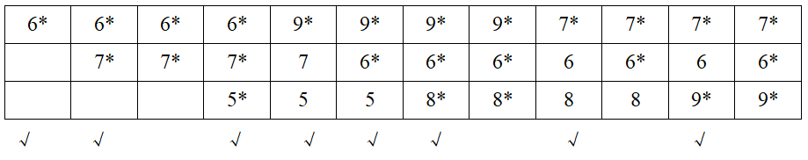
【例4-9】 现有作业的页面访问序列为：6、7、6、5、9、6、8、9、7、6、9、6，系统分配3个主存块，试分别用OPT、FIFO、LRU和CLOCK页面置换算法计算缺页中断次数和缺页中断率。
访问位
CLOCK置换算法：
6 7 6 5 9 6 8 9 7 6 9 6
1 1
0 1
0 0
*表示访问位为1，不中断时保持原来的1或0,1有*，0没有*
1-3块上均为1，都不能调出，则指针依次转到6、7、5页面时，将其清零，最后指向第三块，页面5，则此时需要访问页面9，而9不在主存，则指针要返回第一块，顺序筛选淘汰页面，则指向第一块，其为零，则调出，将页面9调入放在第一块中，将其访问位设为1，指针前进一格，指向第2块，第2块又为0，同样淘汰调出，依次调入页面9、6、8，之后访问页面9，其在主存，不中断，则访问页面7，之后重复以上过程。
1
1
5 1
6
0
0
5 0

Slide 124
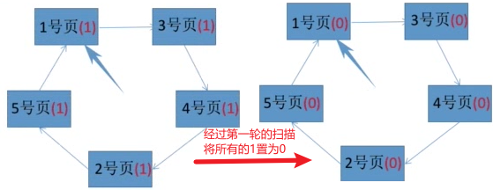
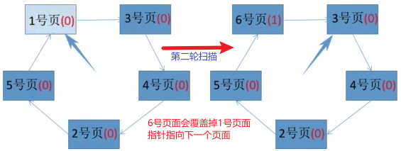
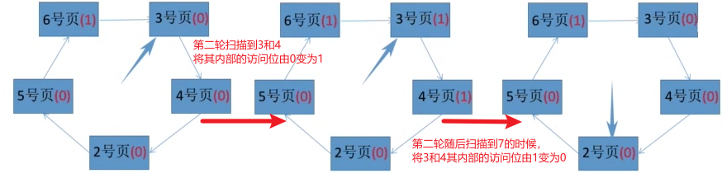
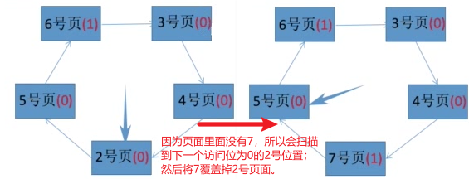
例：假设系统为某进程分配了五个内存块，并考虑到有以下页面号引用串：1, 3, 4, 2, 5, 6, 3, 4, 7
不中断
算法实现方法：为每个页面设置一个访问位，再将内存中的页面都通过链接指针链接成一个循环队列。
①、当某页被访问时，其访问位置为1。当需要淘汰一个页面时，只需检查页的访问位。
②、如果是0，就选择该页换出；如果是1，则将它置为0，暂不换出，继续检查下一个页面，若第一轮扫描中所有页面都是1，则将这些页面的访问位依次置为0后，再进行第二轮扫描（第二轮扫描中一定会有访问位为0的页面，因此简单的CLOCK 算法选择一个淘汰页面最多会经过两轮扫描）
Notes:
https://blog.csdn.net/qq_44096670/article/details/120006446

Slide 125
7.4 页面置换算法
（6）最近未用置换算法——NRU（Not Used Recently）置换算法
这是一个被广泛使用的LRU算法的近似方法，它比较易于实现，开销也比较少，此置换算法，不但希望淘汰的页是最近未使用的页，而且还希望被挑选的页在主存驻留期间，其页面内的数据未被修改过。为此，要为每页增设访问位和修改位，初始值均为0，当页面被访问或修改时，修改相应位的值为1，并且系统每隔固定时间将页面的访问位清0。当要淘汰某页面时，如果它的访问位和修改位均为1，则需先将页面写回辅存，然后再淘汰；否则直接将其淘汰掉。

Slide 126
7.5 缺页中断率分析
相对于实存管理技术，请求分页虚拟存储管理消除了对主存的限制，增加了多道系统下作业的道数，提高了系统的效率。但虚存管理技术的特点是部分装入和部分移出，所以请求分页虚拟存储管理首要考虑的问题是如何减少缺页次数，从而提高该技术的执行效率。主要考虑以下方面的问题。
（1）页面大小的选择
一般人认为页面尺寸越大，缺页中断率越低，但页面尺寸不能无限制地增大，通过实验统计得出页面尺寸在0.5KB~4KB之间较合适。
如果页面尺寸偏小，页表容量则大，查表速度就慢，缺页中断次数增加；如果页面尺寸偏大，虽然页表容量变小，查表速度快，但页面调度时间长，而且页内碎片较大，影响主存空间的利用率。
（2）分配给作业的主存块数
分配给作业的主存块数越多缺页中断率越低，分配给作业的主存块数太少容易导致页面频繁的移入移出，出现所谓“抖动”现象，系统处理页面置换的开销远大于执行程序，将严重影响系统的效率。通过实验统计得出：分配给作业的主存块数应不小于作业的总页面数的一半。

Slide 127
（3）页面置换算法的选取
不同的页面置换算法在相同情况下导致缺页中断率是不同的。实验证明在固定分配方案中，分配给作业的主存块数相同且较小的情况下，缺页中断率的比较情况是：FIFO＞CLOCK＞LRU＞OPT，而随着分配给作业的主存块数的增加，这四种算法的缺页中断率的差距则越来越小。算法通常是以牺牲时间或空间开销来换取缺页率的减小，所以在实际应用中，应酌情选择合适的页面置换算法。
（4）程序的局部性
用户编程时应注意突出程序的局部性，这样才符合虚拟存储管理的思想，程序执行时缺页中断率随之降低。

Slide 128
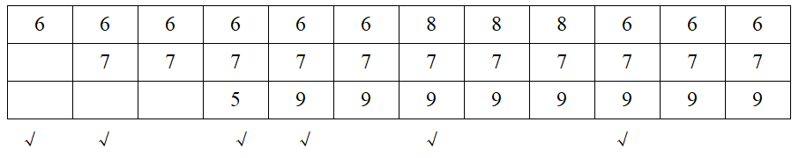
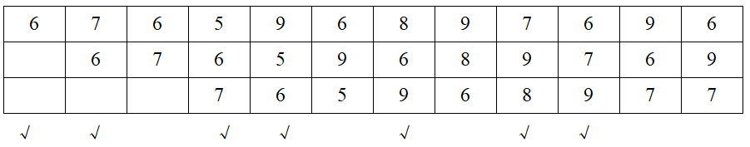
【例4-9】 现有作业的页面访问序列为：6、7、6、5、9、6、8、9、7、6、9、6，系统分配3个主存块，试分别用OPT、FIFO、LRU和CLOCK页面置换算法计算缺页中断次数和缺页中断率。
解答：采用表格描述页面置换过程。
OPT置换算法：
最远
排序
最近
中断次数=6次
LRU置换算法：
中断次数=7次

Slide 129
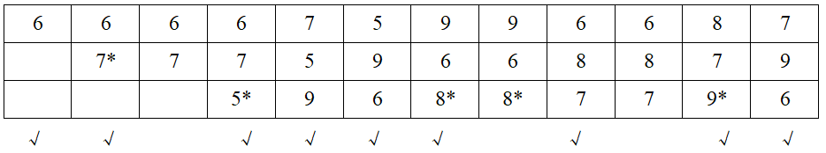
CLOCK置换算法：
中断次数=8次
FIFO置换算法：
中断次数=9次
可以看出FIFO性能最差，OPT性能最好，CLOCK与LRU算法比较接近。
页面置换问题在程序执行中是一个普遍现象，较好地理解页面置换过程同时能够帮助更好地设计解决实际问题的方法，以提高程序的执行效率。

Slide 130
【例4-10】设有一个数组定义为：int S[200][200];在一个虚存系统中，系统为一个进程分配3个主存块，每个主存块可以存放400个整数。第1主存块用来存放程序，且程序已在主存中。下面有两段程序：
程序A：
for (i=0;i<200;i++)
for (j=0;j<100;j++)
S[i][j]=0;
系统采用LRU页面置换算法，试问：程序A和程序B的执行进程缺页次数分别是多少？
解答：数组S中可以存放的数据最多为200×200=40000，因为页面大小和主存块大小相等，所以一共需要40000/400=100个页面存放数组中的数据。由于该程序是C语言编写的程序，数组S是按行存储的，即第1行、第2行的数据放在第1页中，……，第199、200行放在第100页中。而程序A对数组的访问是按行访问的，与数组的存储方式相一致，所以程序A的缺页中断次数为页面的个数，100次。程序B对数组的访问是按列访问，它访问数组S中的一列就会缺页中断200/2=100次，该数组有200列，所以程序B总的缺页中断次数就为100×200=20000次。
程序B：
for (j=0;j<200;j++)
for (i=0;i<100;i++)
S[i][j]=0;

Slide 131
8 请求分段虚拟存储管理
请求分段存储管理系统是在分段存储管理系统的基础上实现的虚拟存储器。它以段为单位进行换入换出。在程序运行之前不必调入所有的段，而只调入若干个段，便可启动运行。当所访问的段不在内存时可请求操作系统将所缺的段调入内存。为实现请求分段存储管理，与请求分页存储管理类似，需要硬件的支持和相应的软件。
8.1 基本原理
在请求分段式存储管理系统中，进程运行之前一部分段装入内存，另外一部分段则装入外存。在进程运行过程中，如果所访问的段不在内存中，则发生缺段中断，进入操作系统，由操作系统进行段的动态调度。
请求分段的段表是在纯分段的段表机制的基础上形成的。需在段表中增加若干项，供程序在换进换出时参考。下面所示是一请求分段系统中的段表：
段名 | 段长 | 段的基址 | 存取方式 | 访问字段 | 修改位 | 存在位 | 增补位 | 外存地址

Slide 132
现对新增字段说明如下：
（1）存取方式：用于标识本段的存取属性，存取属性包括只执行、只读还是读/写
（2）访问字段：用于记录该段在一段时间内被访问的次数，或最近已有多长时间未被访问，供置换算法选择段时参考；
（3）修改位：表示该段在调入内存后是否被修改过。由于内存中的每一段都在外存上 保留一个副本，因此，若未被修改，在置换该段时就不需将该段写回到磁盘上，以减少系统的开销和启动磁盘的次数；若已被修改，则必须将该段重写回磁盘上，以保证磁盘上所保留的始终是最新副本；
（4）存在位：说明本段是否已调入内存；
（5）增补位：用于表示本段在运行过程中，是否进行过动态增长；
（6）外存地址：指出该段在外存的起始地址，通常是起始物理块号，供调入该段使用。

Slide 133
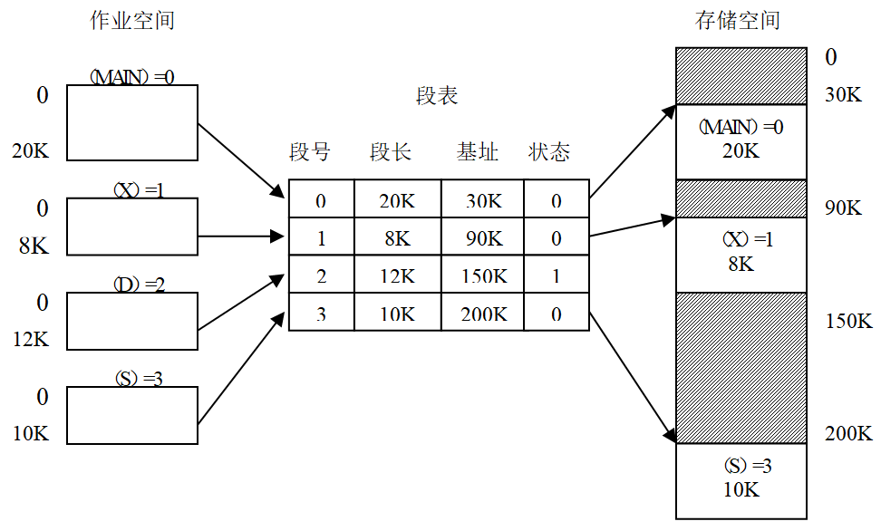


Slide 134
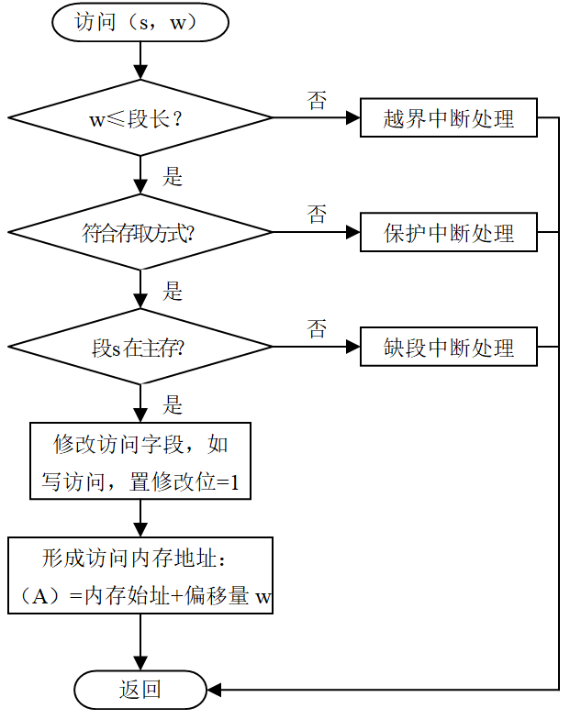
8.2 地址转换
请求分段系统中的地址变换机构，是在分段系统的地址变换机构的基础上形成的。由于被访问的段并非全在内存，所以在地址变换时，若发现所要访问的段不在内存时，必须先将所缺的段调入内存，在修改了段表之后，才能利用段表进行地址变换。
图3-22给出了请求分段系统的地址变换过程。

Slide 135
8.3 段的动态链接
请求分段系统中各段之间存在逻辑上的联系，段与段之间如何建立链接呢？主要有两种方法：静态链接、动态链接。
静态链接是指在程序运行之前将各段链接在一起，该链接工作由链接装配程序完成。静态链接操作简单，但链接时间长、产生的目标代码长、链接起来的段并不一定都被用到。
动态链接可以克服这些缺点，所谓动态链接是指在程序运行过程中需要某段时才将该段链接上，该操作由操作系统完成。
每个段有其段名，在请求分段系统中根据段号区分不同的段，那么从段名到段号如何转换？动态链接中，一个程序所包含的段是不定的，同一个段只能分配一个段号，操作系统程序完成从段名到段号的转换，系统程序为每个进程建立一个用于记录当前已链接段的表目，该表称为段名段号对照表。每个段在编译时，将生成一个符号表，放在一个段的前面；发生链接中断后，中断处理程序取出该段的符号，通过查找段名段号对照表看该段是否已分配段号；如果该段已分配段号，说明该段以前曾链接过，则将该段号从段名段号对照表中取出，然后由段号查段表找到该段，取出段内地址；如果该段未分配段号，说明该段以前未链接过，则将该段调入主存，分配一个段号，在段名段号对照表填写相关内容，接着执行与段已分配段号相同的操作。

Slide 136
8.4 段的动态增长
在地址转换过程中，要判断访问的逻辑地址有无超出段长。段的动态增长由越界中断处理程序完成，当产生一个越界中断后，中断处理程序判断该段的增长位，如果该位为1，表明可以增长，则增加该段的长度，按结果修改相应的段表表目，返回到重定位过程。由于段增长后要求在主存中仍然是连续的，所以实施段的增长可能需要对主存进行“紧缩”操作，这需要花费时间开销。段的动态增长提高了程序执行的灵活性，并有利于提高主存的利用率。

Slide 138
9 请求段页式虚拟存储管理
前面介绍了分页存储管理和分段存储管理，它们各有其优缺点。
分页系统能有效地提高内存利用率，但却不能很好地满足用户的需要，给共享和保护带来了一定的困难。
分段系统能够很好地满足用户的需要，但要为存储器的紧缩付出处理器机时的代价。
为了获得分段管理在逻辑上以及分页管理在存储空间方面的优点，可以把两者结合起来，形成一种新的存储管理方式──段页式存储管理技术。这一技术的基本思想是：
用分段方法来分配和管理虚存；用分页方法来分配和管理实存。在段页管理系统中，每一段不再占有连续的实存空间，而被划分为若干个页面。由于段页式存储管理是对页面进行分配和管理，所以有关存储器的紧缩、外存管理及段长限制等问题都将得到很好的解决。而分段的优点，如允许动态增长、动态链接、段的共享和保护等措施却被保留下来。这一存储管理技术在大、中型计算机中已获得了广泛应用。

Slide 139
本章小结
本章从基本的存储概念讲起，介绍存储系统及存储管理的思想。按照存储管理的分类，由浅至深地介绍各种内存管理方案，其中主要分为实存储管理技术和虚拟存储管理技术两大类，实存储管理技术是基础，虚拟存储管理技术则是现代操作系统所具有的特征之一，它在一定程度上解决了大应用程序和小运行空间之间的矛盾。本章重点介绍分页存储管理和分段存储管理技术，两者相比，分页存储管理操作较简单，但没有考虑程序的逻辑结构，而分段存储管理则主要考虑到程序的逻辑结构，实现则相对复杂，但具有广泛的应用价值。
在掌握了存储管理的基本理论后，操作系统设计人员应将存储管理功能和硬件设备的组织结构结合考虑，根据实际情况采用合适的管理方案达到有效地进行资源管理的目的。

Slide 140
1. 在操作系统的各个内存管理策略中，更适合信息共享的存储管理方式是( )
A. 分段存储管理 B．分页存储管理
C. 固定分区存储管理 D. 动态分区存储管理
2. 采用动态分区分配管理时，现需要回收一个释放区，以下会增加一个新空闲区的情况是( )
A.释放区前后都没有相邻的空闲分区 B.释放区的后面有相邻的空闲分区
C. 释放区前后都有相邻的空闲分区 D. 释放区的前面有相邻的空闲分区
A
C

Slide 141
B
3、在动态分区式内存管理中,优先使用低地址部分空闲区的算法是（ ）。
A、 最佳适应算法 B、 首次适应算法
C、 最坏适应算法 D、 循环首次适应算法
4、在下列内存管理方案中,不适合多道程序的是（ ）。
A、 单一连续模式 B、 固定分区模式
C、 可变分区模式 D、 段页式存储管理模式
5、在实行分页式存储管理系统中,分页是由（ ）完成的。
A、 程序员 B、 用户
C、 操作员 D、 系统
A
D

Slide 142
B
6、在段页式存储管理系统中,从逻辑地址到物理地址映射是通过（ ）实现的。
A、 段表 B、 段表和页表结合
C、 页表 D、 连续分区表
7、下面最有可能使得高地址空间成为大的空闲区的分配算法是( )。
A、 首次适应法 B、 最佳适应法
C、 最坏适应法 D、 循环首次适应法
8、某基于动态分区存储管理的计算机,其主存容量为55 MB(初始为空闲),采用最佳适配(Best Fit)算法,分配和释放的顺序为:分配15 MB、分配30 MB、释放15 MB、分配8 MB、分配6 MB,此时主存中最大空闲分区的大小是（ ）。
A、 7 MB B、 9 MB C、 10 MB D、 15 MB
A
B

Slide 143
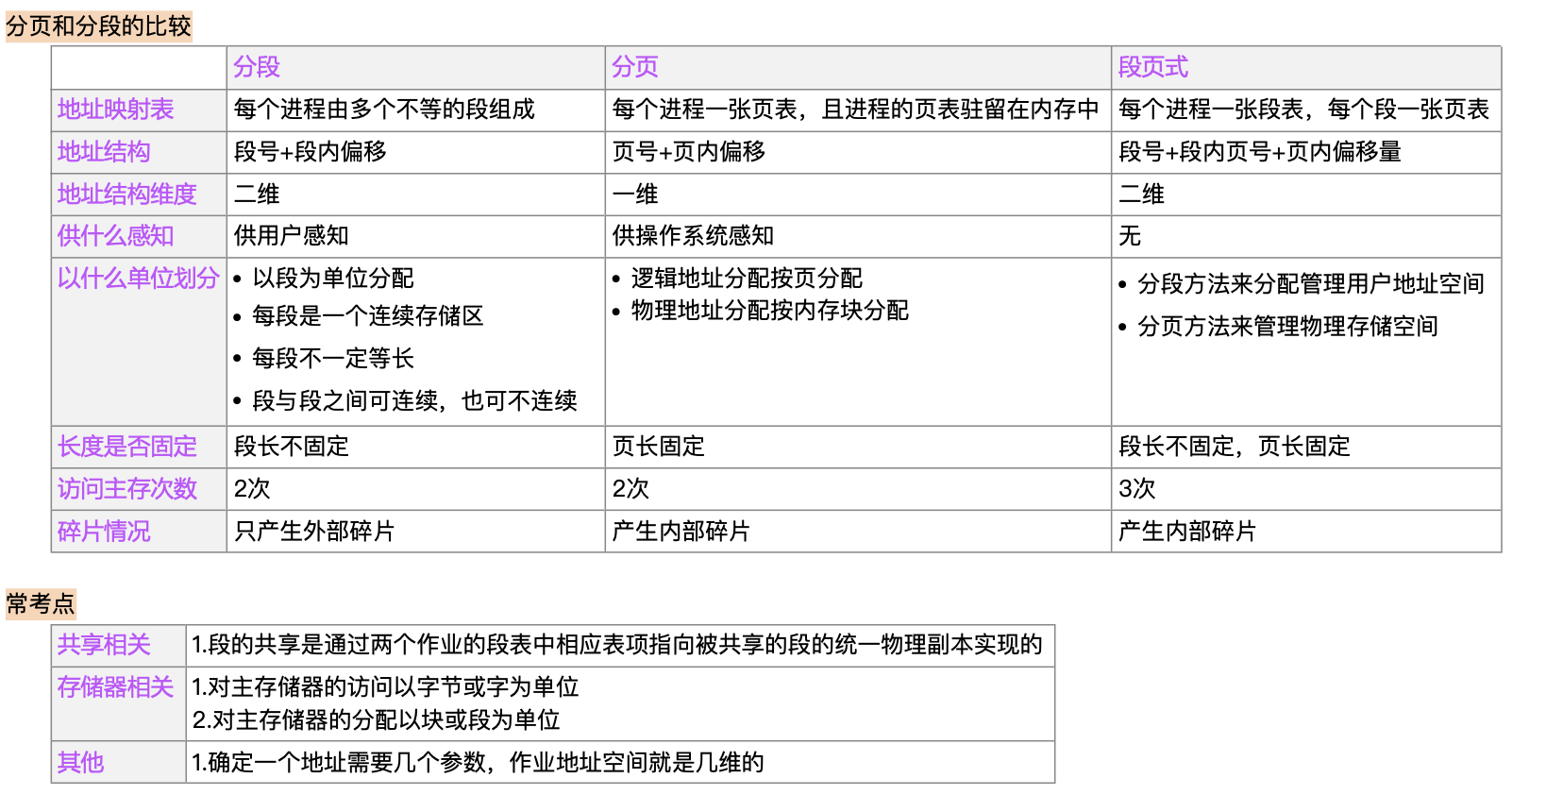

Slide 144
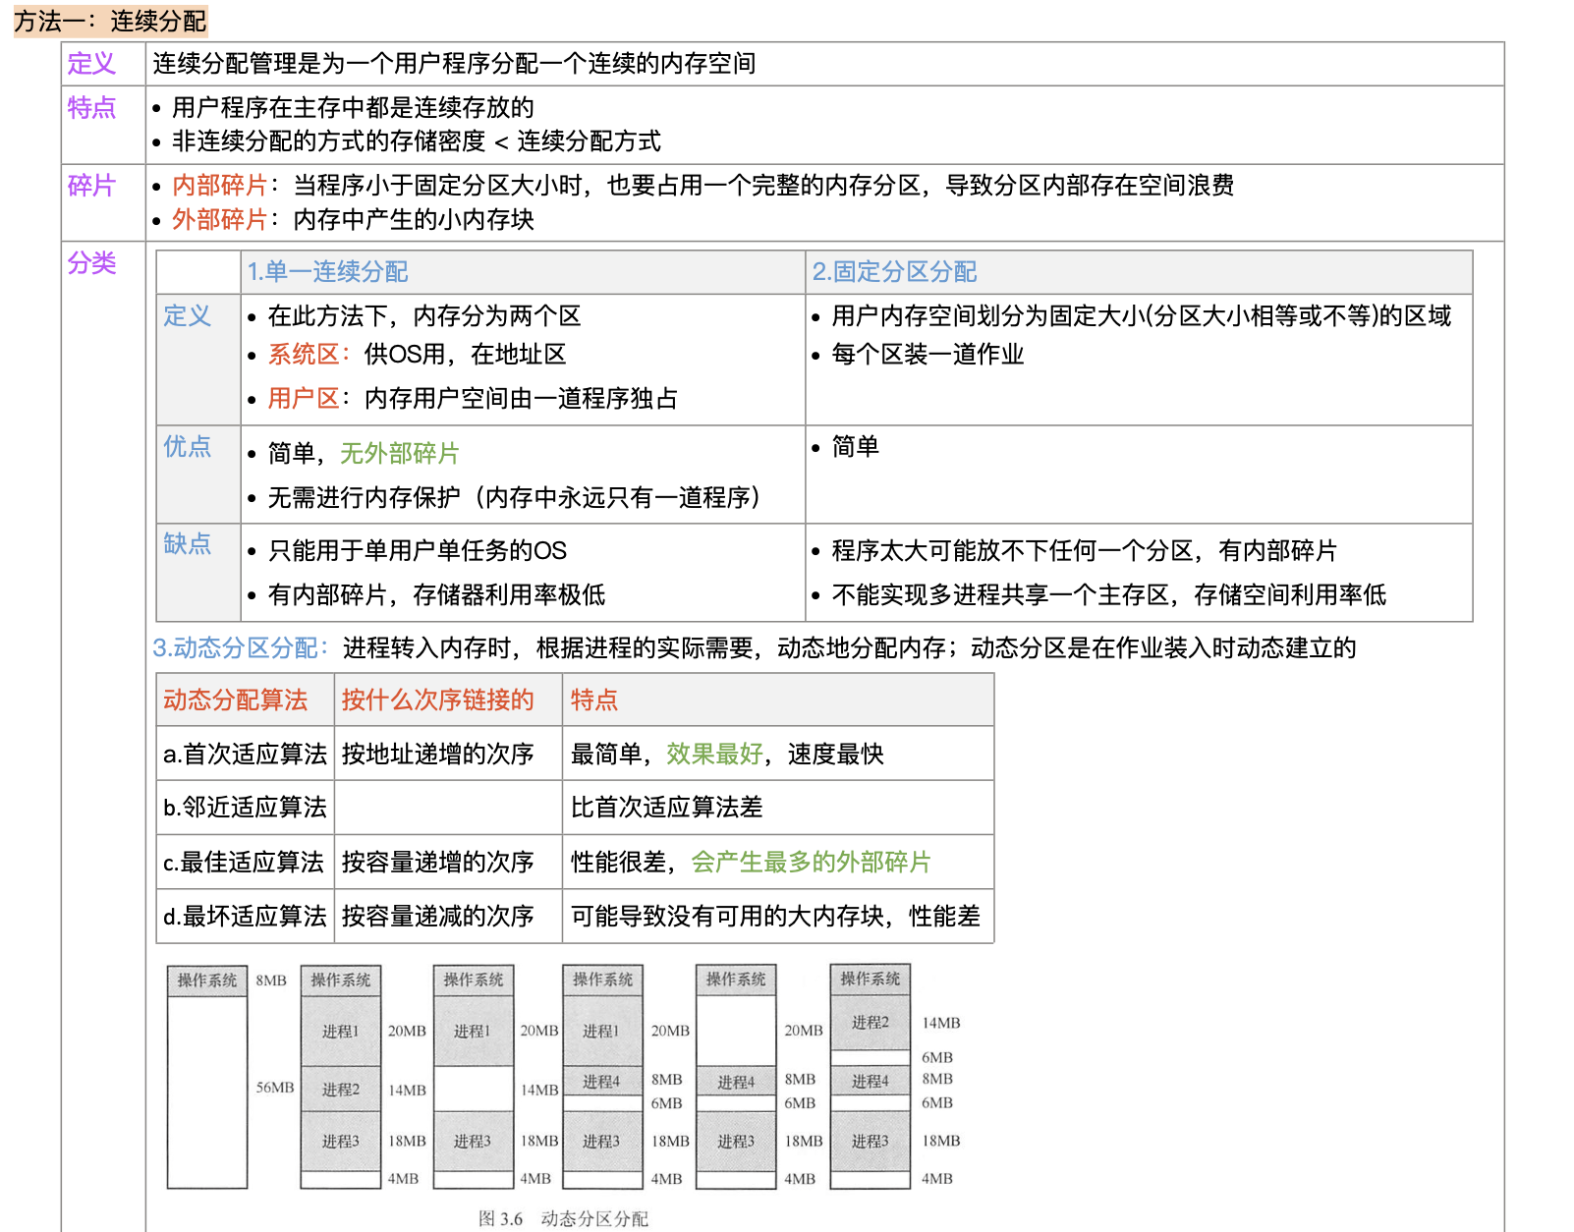

Slide 145
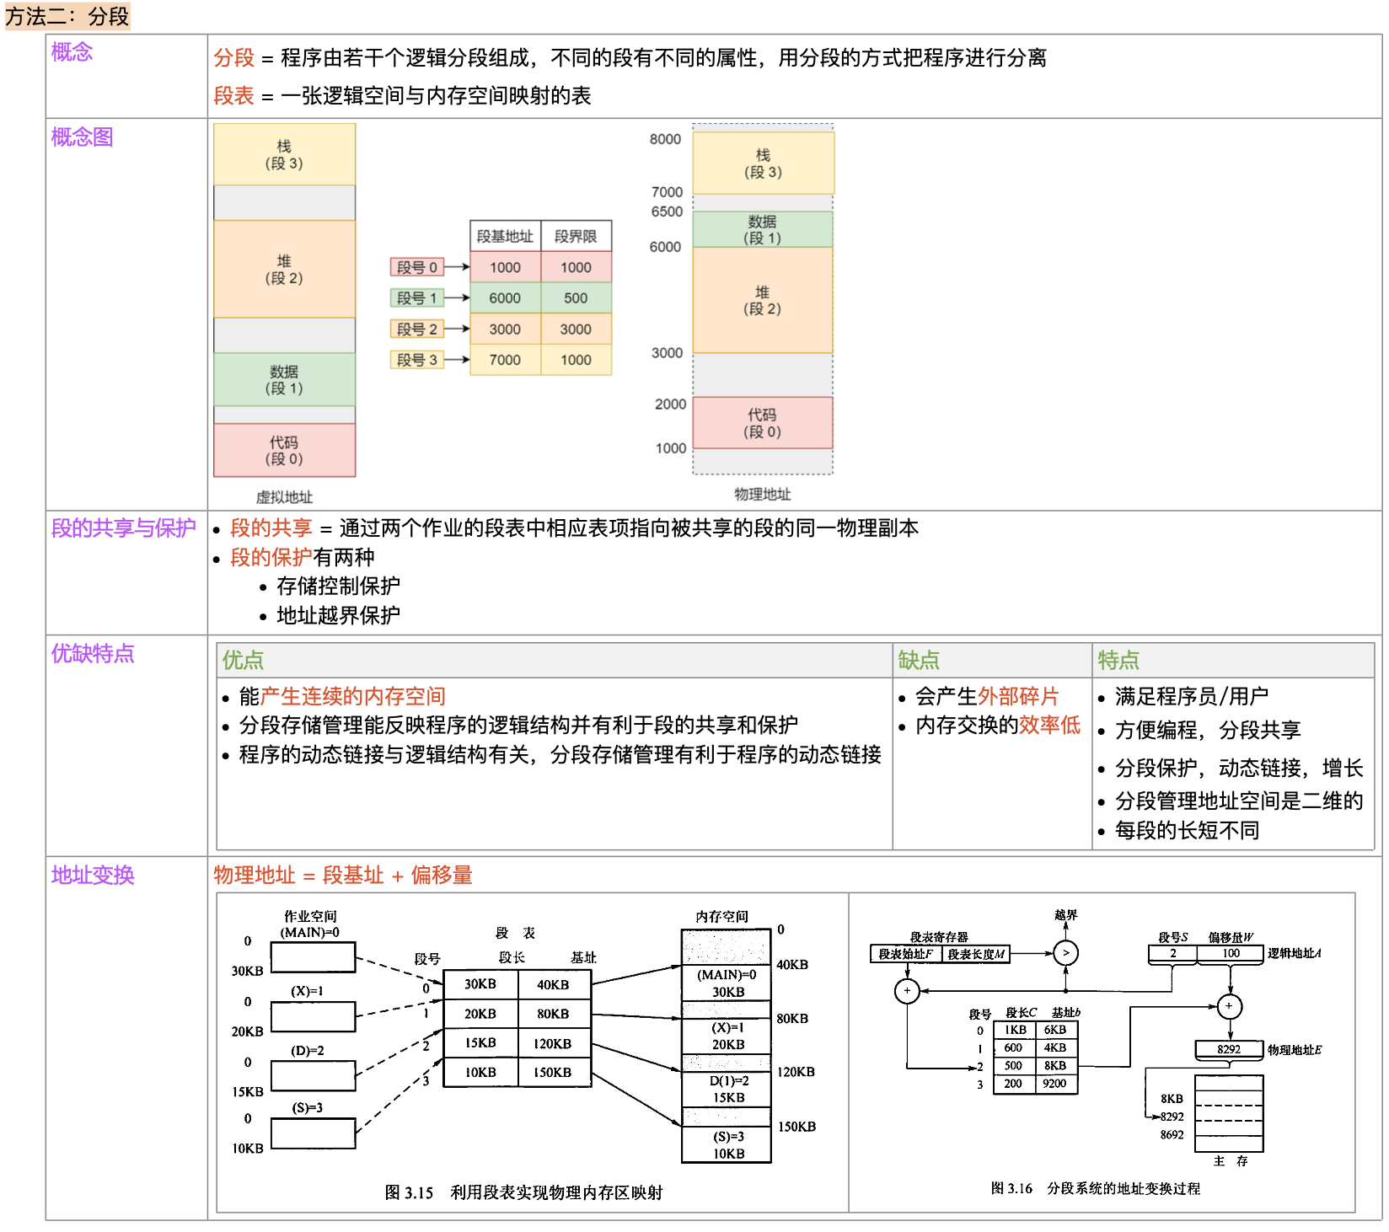

Slide 146
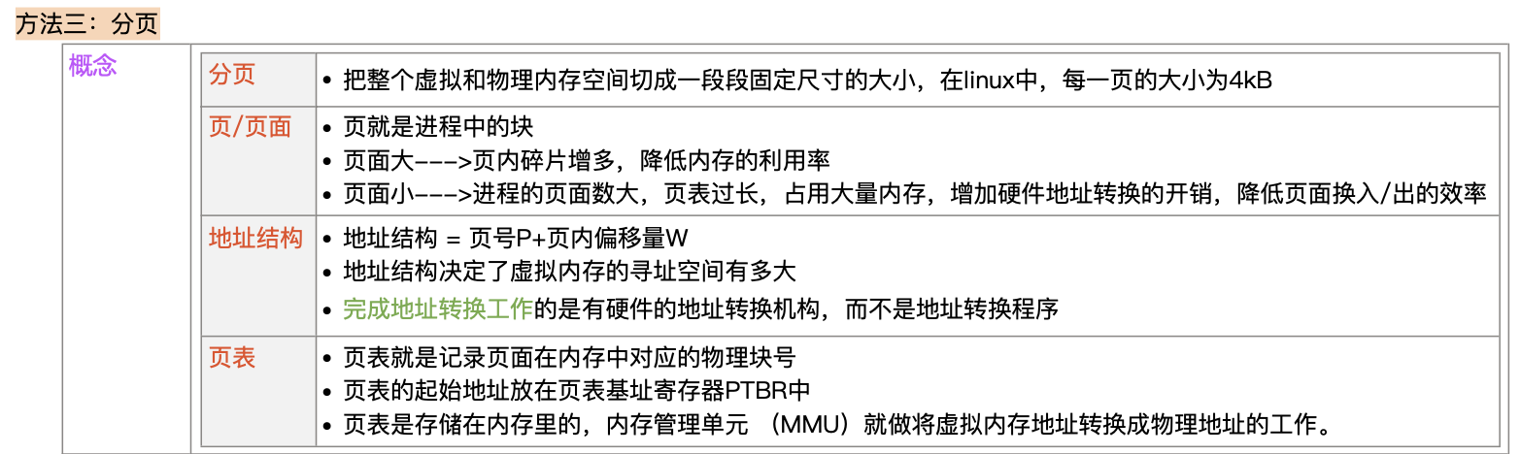

Slide 147
已知某分页系统，主存容量为64K，页面大小为1K，对一个4页大的作业，其0、1、2、3页分别被分配到主存的2、4、6、7块中，将十进制的逻辑地址1023、2500、3500、4500转换物理地址。
答：（1）逻辑地址为1023，则它所在的页号为1023/1K=0,它的偏移量为1023MOD1K=1023,所以它对应的主存块为2号块，物理地址为2×1K+1023=3071
（2）逻辑地址为2500，则它所在的页号为2500/1K=2,它的偏移量为2500MOD1K=452,所以它对应的主存块为6号块，物理地址为6×1K+452=6596
（3）逻辑地址为3500，则它所在的页号为3500/1K=3,它的偏移量为3500MOD1K=428,所以它对应的主存块为7号块，物理地址为7×1K+428=7596
（4）逻辑地址为4500，则它所在的页号为4500/1K=4，不存在此页号。所以是越界中断，4500这个逻辑地址有误，超过了此进程的最大页

Slide 148
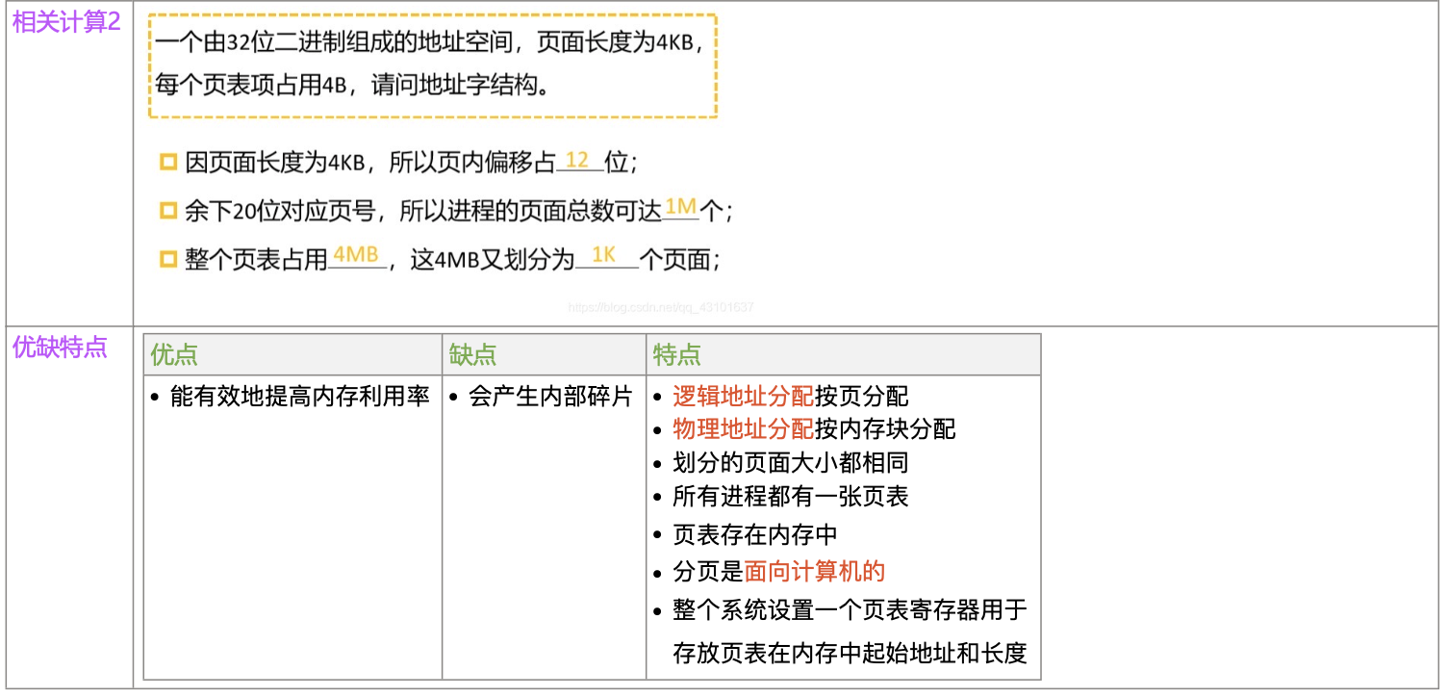

Slide 149
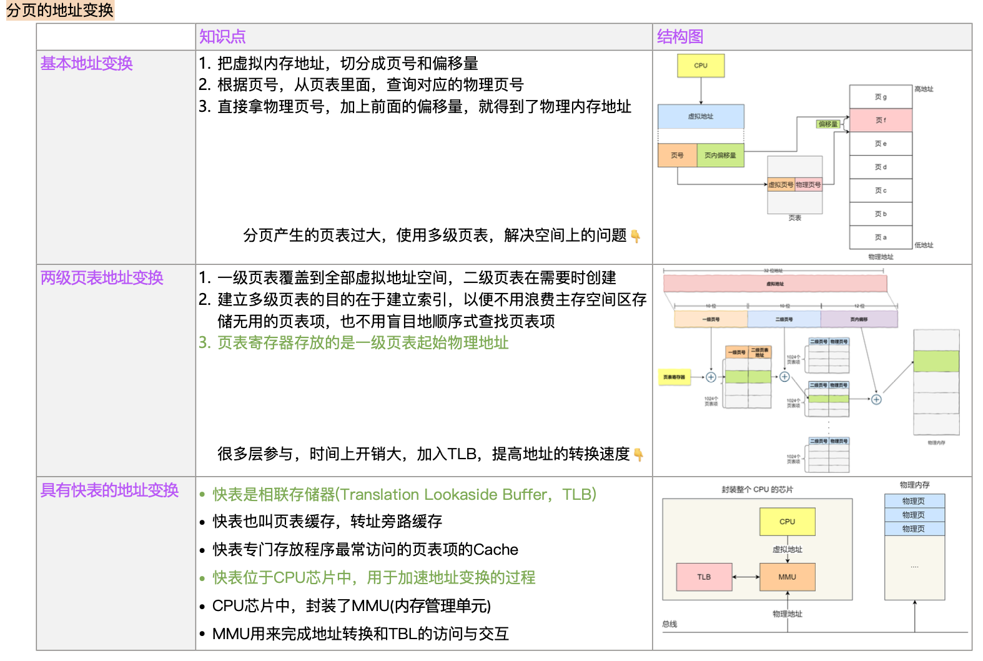

Slide 150
